Slide 1




경남대학교 피지컬AI 사관학교
통합반 오프라인 1회 · 구조와 온톨로지
설비 데이터에서 판단까지
구조와 온톨로지
기록의 근거와 시스템의 경로를 연결해, 판단에 지식이 필요한 이유를 이해한다
Notes:
[짚을 곳] 제목 → 부제 → 아이콘 셋(온도 상승 · 관계 · 사람 승인)
· 온라인에서 살펴본 데이터의 흐름과 온톨로지 개념을 연결해 보겠습니다. 설비의 상태를 안다는 것과 조치를 결정한다는 것 사이에 어떤 정보가 더 필요한지 짚어봅니다
· 값이 올라가는 길과 승인된 명령이 내려가는 길을 확인하고, 원인과 조치의 근거를 관계로 표현하는 이유를 정리합니다
· 50분 복습은 도입 4분, 지식 자산 6분, 데이터와 명령의 연결 14분, 판단 근거 10분, 관계 모델 판별 11분, 핵심 확인 5분으로 진행합니다. 정의를 다시 읽기보다 그림과 질문으로 확인합니다
[다음] 오늘 할 수 있게 될 일

Slide 2




학습목표
기록과 근거를 연결하면, 설비의 값을 읽는 데서 조치의 까닭을 설명하는 데로 나아갈 수 있다.
다시 쓰는 기록
개념에 출처와 실습 결과를 연결하는 이유를 설명한다
데이터와 명령
데이터와 명령의 경로를 구별한다
판단의 근거
같은 경보에서도 원인과 조치를 따로 확인해야 하는 까닭을 든다
의미와 관계
온톨로지·관계 그림·그래프 DB가 맡는 역할을 구별한다
기록
구조
판단
지식
2
Notes:
[짚을 곳] 기록 → 구조 → 판단 → 지식
· 개념을 알았다는 말 대신 어떤 근거로 설명하고 다시 확인할 수 있는지를 보겠습니다
· 먼저 설명과 출처, 결과를 연결한 기록을 봅니다. 이어 센서 값과 명령이 지나는 길을 구별합니다
· 경보가 났다는 사실에서 원인과 조치를 바로 단정할 수 없는 이유를 따져 보고, 그 판단에 필요한 의미와 관계를 온톨로지로 설명합니다
[다음] 기록에서 지식 모델까지 이어지는 네 단원

Slide 3
목차
01
다시 찾아 쓰는 학습 기록
이론
02
데이터가 올라가고 명령이 내려가는 구조
이론
03
판단에 지식이 필요한 이유
이론
04
판단 근거를 관계로 적는 온톨로지
이론
3
Notes:
[짚을 곳] 네 단원을 위에서 아래로
· 기록은 이해한 개념을 출처와 결과로 확인하게 합니다
· 시스템 구조에서는 값의 전달과 명령의 실행을 구별하고, 판단에서는 그 값만으로 알 수 없는 것을 찾습니다
· 마지막으로 원인과 조치의 의미를 함께 쓰기 위한 지식 모델을 살펴봅니다
[다음] 기록을 남기는 것과 다시 쓰는 것의 차이

Slide 4
경남대학교 피지컬AI 사관학교
01
다시 찾아 쓰는 학습 기록
이론
내 말로 설명한 개념을 출처와 실습 결과에 연결한다
Notes:
[짚을 곳] 단원 제목 → 개념·출처·실습 결과
· 노트에 승인 완료라고만 적혀 있으면 설비가 회복됐는지, 무엇을 보고 승인했는지 다시 확인하기 어렵습니다
· 설명할 개념과 그 설명의 출처, 실제 결과를 함께 남겨야 기록을 다시 판단하는 데 쓸 수 있습니다
[다음] 외운 문장과 내 말로 설명한 기록

Slide 5

뜻을 내 말로 옮겨 학습노트에 쌓는다
정의를 외우는 대신 내 말로 풀어 쓴 기록을 학습노트에 쌓으면, 그 기록이 지식 자산이 된다.
정의를 그대로 외운다
내 말로 옮겨 쌓는다
• 문장은 기억하지만 다른 말로 물으면 답하지 못한다
• 외운 문장을 벗어나면 설명하지 못한다
• 원리는 그대로 두고 표현만 쉽게 바꾼다
• 다른 말로 물어도 답하고
남에게 설명할 수 있다
• 이렇게 쓴 기록을 개인 학습노트에 모은다
vs
외운 문장
쌓이는 자산
5
Notes:
[짚을 곳] 왼쪽 「정의를 그대로 외운다」 → 오른쪽 강조 「내 말로 옮겨 쌓는다」
· 남에게 알려 준다는 생각으로 풀어 쓴다. 정식 용어는 정확히, 나머지 표현은 원문과 달라도 된다
· 외운 경우: 다른 말로 물으면 외운 문장부터 꺼낸다
· 풀어 쓴 경우: 원리를 알기에 표현이 달라도 자기 말로 답한다
· 풀어 쓴 뒤 원래 정의와 비교: 원문에 없는 「항상 · 모든」을 붙이면 뜻이 바뀐다. 어떤 조건에서 맞는 말인지 지킨다
· 덮고도 설명되면 학습노트에 남긴다 → 이렇게 쌓인 기록이 지식 자산
[다음] 실습 과정과 결과까지 다시 찾아 쓰려면

Slide 6
다시 찾아 쓰는 학습 기록의 연결
내 말로 쓴 개념에 출처와 실습 결과를 연결하면, 기록을 다시 찾아 확인하고 보완할 수 있다.
기록
함께 남길 내용
다시 쓰는 때
개념과 원리
용어의 뜻과 작동 원리를 내 말로 쓴다
다른 개념과 이어지는 지점을 함께 적는다
설명할 때
참고 자료와 출처
문서 이름과 해당 부분의 링크를 개념에 연결한다
내 설명이 맞는지 원문으로 돌아가 확인한다
확인할 때
실습 과정과 결과
무엇을 했고 어떤 결과가 나왔는지 적는다
막힌 점과 해결한 방법을 관련 개념에 연결한다
다시 적용할 때
검색과 보완
분야와 이해도로 기록을 찾는다
이해가 달라지면 설명과 연결된 기록을 함께 고친다
지식을 쌓을 때
6
Notes:
[짚을 곳] 표 네 줄을 위에서부터 → 강조한 넷째 줄
· 「완료」만 적으면 나중에 무엇을 왜 바꿨는지 기억나지 않는다
· 개념과 원리: 무엇을 이해했는지, 왜 그런지 내 말로
· 참고 자료와 출처: 문서 전체보다 실제로 참고한 부분을 다시 열 수 있게 연결
· 실습 과정과 결과: 한 일 · 결과 · 막힌 곳 · 해결 방법 + 쓴 개념 연결 → 실습 과정과 결과에서 개념 · 자료로 찾아간다
· 검색과 보완: 분야 · 이해도로 찾는다. 다시 찾지 못하면 다시 쓰기 어렵다
[다음] 기록을 다시 꺼내 확인하고 고치는 길

Slide 7
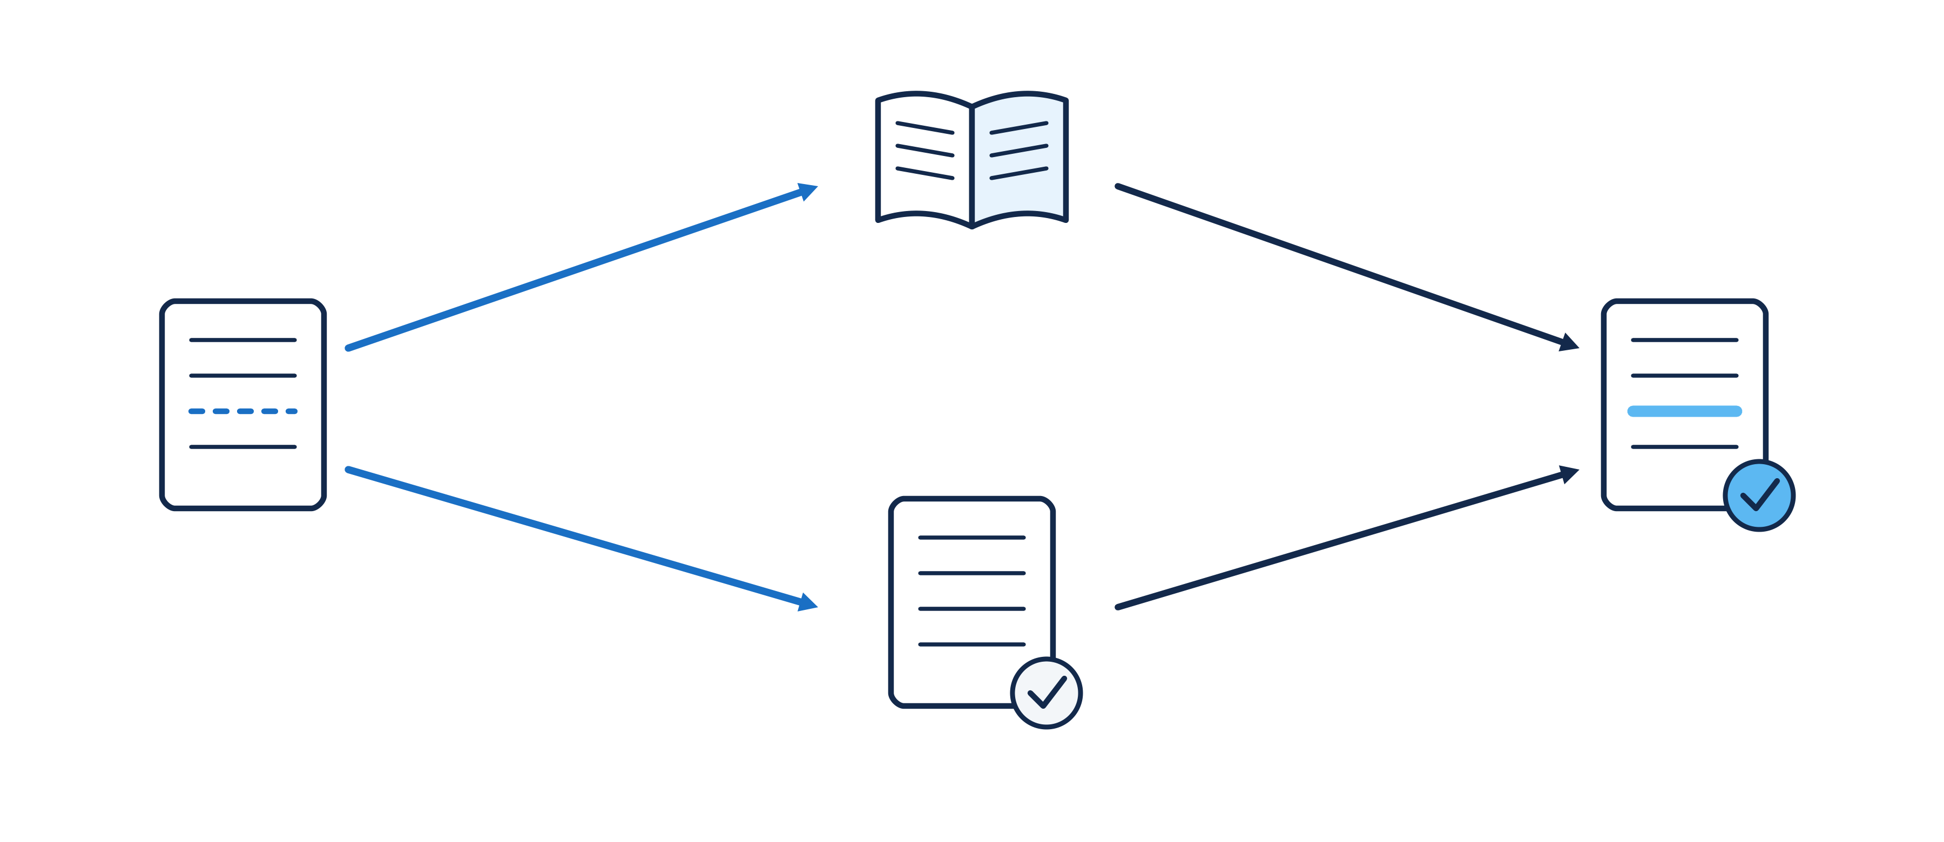
기록을 다시 꺼내 확인하고 고치는 길
설명이 미심쩍으면 출처와 실습 결과로 돌아가 조건을 확인하고, 연결된 기록을 함께 고친다.
참고 자료와 출처
참고한 자료의 해당 부분
개념과 원리
학습노트의 개념 설명
고친 설명
빠진 조건 · 이해도 표시
실습 과정과 결과
그때의 조건 · 바꾼 것 · 결과
7
Notes:
[짚을 곳] 왼쪽 개념과 원리 → 위쪽 참고 자료와 출처 → 아래쪽 실습 과정과 결과 → 오른쪽 고친 설명
· 설명의 조건이 미심쩍으면 출처로 돌아갑니다. 원문의 조건이 내 설명에서 빠졌으면 그 부분을 고칩니다
· 실습 과정과 결과가 좋았어도 그때와 지금의 조건이 같다는 뜻은 아닙니다. 바꾼 것 · 확인한 결과 · 고른 까닭을 남깁니다
· 이해가 달라지면 설명과 거기에 기댄 실습 과정과 결과를 함께 고치고, 확인하지 못한 부분은 이해도 표시에 반영합니다
[다음] 기록의 값과 결과가 어디에서 왔는지 확인하기

Slide 8
경남대학교 피지컬AI 사관학교
02
데이터가 올라가고 명령이 내려가는 구조
이론
센서의 값과 승인된 명령이 지나는 길을 구별한다
Notes:
[짚을 곳] 단원 제목 → 값과 명령의 두 방향
· 기록을 다시 확인하려면 그 값과 결과가 어디에서 왔는지 알아야 합니다
· 센서가 낸 값이 판단에 쓰이기까지의 길과, 승인된 명령이 설비에 도착하기까지의 길을 나눠 보겠습니다
· 명령이 전달됐다는 기록과 설비가 회복됐다는 결과는 서로 다른 확인입니다
[다음] 설비·센서·PLC·관제의 역할

Slide 9
설비·센서·PLC·관제의 역할
설비의 물리량은 센서에서 계측값이 되고, PLC의 제어와 운전 화면의 감시·조작에 쓰인다.
설비
Asset
압력·온도·진동 같은 물리량이 생기는 대상이다.
이 설비에서는 작동유가 순환하며 압력과 온도가 변한다.
센서
계측
센서(Sensor)는 물리량을 전기 신호로 바꿔 계측값을 내놓는다.
이 설비에서는 작동유의 온도 · 압력과 팬의 진동을 잰다.
PLC
제어
PLC(Programmable Logic Controller)는 계측값을 읽고 제어 출력을 정한다.
이 설비에서는 팬 속도와 펌프 부하 설정값을 반영한다.
관제
감시·조작
SCADA(Supervisory Control and Data Acquisition)는 설비를 감시·제어하는 시스템이다.
운전 화면에서 계측값을 보고 조작한다.
9
Notes:
[짚을 곳] 네 항목 위에서부터 설비 → 센서 → PLC → 강조한 관제
· 설비: 압력 · 온도 · 진동 같은 물리량이 생기는 대상
· 센서: 물리량을 전기 신호로 바꿔 계측값을 낸다(온도 센서 = 기름 온도)
· PLC(Programmable Logic Controller): 계측값을 읽고 제어 출력을 정하는 산업용 제어기(예: 팬 속도 설정을 설비에 반영). 재는 일과 제어하는 일은 나뉜다
· SCADA(Supervisory Control and Data Acquisition): 설비를 감시 · 제어하는 시스템. 운전원은 그 안의 운전 화면에서 보고 조작
· 사람이 화면을 보는 동안에도 PLC는 계속 읽고 제어한다 → 사람이 계속 봐야만 제어되는 것이 아니다
[다음] 온도를 어디서 재는지, 기름이 흐르는 길

Slide 10
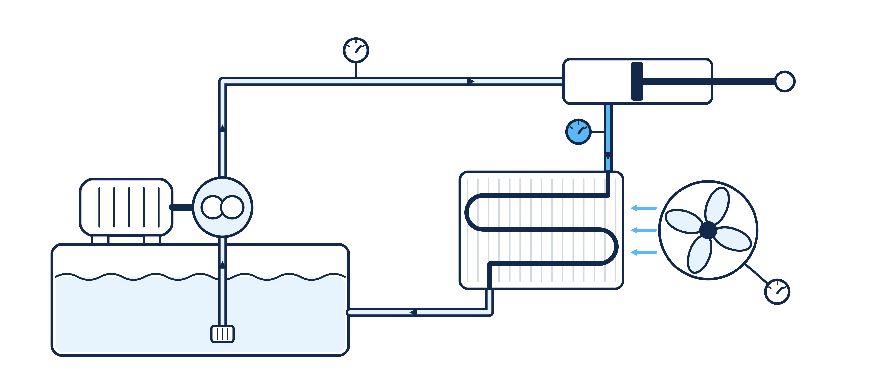
유압 파워팩의 구성과 유온 TS1의 계측 지점
계측값을 구별하는 이름이 태그(Tag)이며, 유온 TS1은 일을 마치고 쿨러로 들어가는 작동유의 온도이다.
압력(Pressure)
PS1 · 182 bar
부하(Load)
유압 구동부
유온(Temperature)
TS1 · 48 ℃
펌프(Pump)
모터 · 펌프
팬(Fan)
쿨러 팬
탱크(Tank)
작동유 탱크
쿨러(Cooler)
오일 쿨러
진동(Vibration)
VS1 · 0.6 mm/s
10
Notes:
[짚을 곳] 왼쪽 아래 탱크 → 펌프 → 위 구동부 → 쿨러 · 팬 → 강조한 유온 TS1 → 압력 · 진동 이름표
· 그림의 정상값(그림 값: 약 48 ℃ · 182 bar · 0.6 mm/s)은 이상 때 비교할 기준
· 흐름: 탱크 → 펌프가 압력을 만든다 → 구동부를 움직인다 → 데워진 기름은 오일 쿨러에서 식어 탱크로
· 팬이 쿨러 핀(얇은 금속판) 사이로 바람을 보내 열을 공기로 내보낸다
· 유온 = 쿨러 들어가기 직전 기름 온도. 냉각이 부족하면 여기서 오른다
· 태그 = 계측값에 붙인 이름(유온 · 토출 압력 · 팬 진동). 값을 고를 때 이 이름을 쓴다
· 들어오는 열 > 빠지는 열이면 유온 상승. 온도계만으로 쿨러 막힘인지 팬 문제인지는 모른다
[다음] 측정값을 전달하는 규약과 저장하는 곳의 역할

Slide 11
측정값의 전달과 시계열 저장
측정값을 필요한 곳에 전달하는 규약과, 과거 값을 시각으로 찾는 저장소는 맡은 일이 다르다.
MQTT
Message Queuing Telemetry Transport
브로커가 발행자의 메시지를 구독자에게 전달하는 경량 메시지 규약이다.
이 설비에서는 엣지가 보낸 유온 값을 운전 화면과 수집 서비스가 받는다.
시계열 데이터베이스(TSDB)
Time Series Database
계측값을 시각·설비·태그와 함께 저장하고 시간 범위로 찾는 데이터베이스다.
이 설비의 유온 55.71 ℃는 11:13:08의 계측 기록으로 다시 조회한다.
11
Notes:
[짚을 곳] 위쪽 메시지 전달 → 아래쪽 시계열 저장, 각 실제 예
· 센서 값은 필요한 곳에 도착해야 하고, 나중에 원인을 살필 때 다시 찾을 수 있어야 합니다
· MQTT는 메시지를 주고받는 규약입니다. 값을 보내는 쪽이 발행자, 받을 메시지를 등록한 쪽이 구독자이고, 브로커는 둘 사이에서 메시지를 중개하는 서버입니다
· 엣지는 유온 값을 보내고 운전 화면과 수집 서비스는 그 값을 받습니다. 이 전달과 과거 값을 찾는 저장은 서로 다른 역할입니다
· 시계열 데이터베이스는 값을 시각과 함께 쌓습니다. 경보가 난 순간의 유온뿐 아니라 그 전후에 어떻게 변했는지도 시간 범위로 찾습니다
[다음] 값이 올라가는 길과 승인된 명령이 내려가는 길

Slide 12
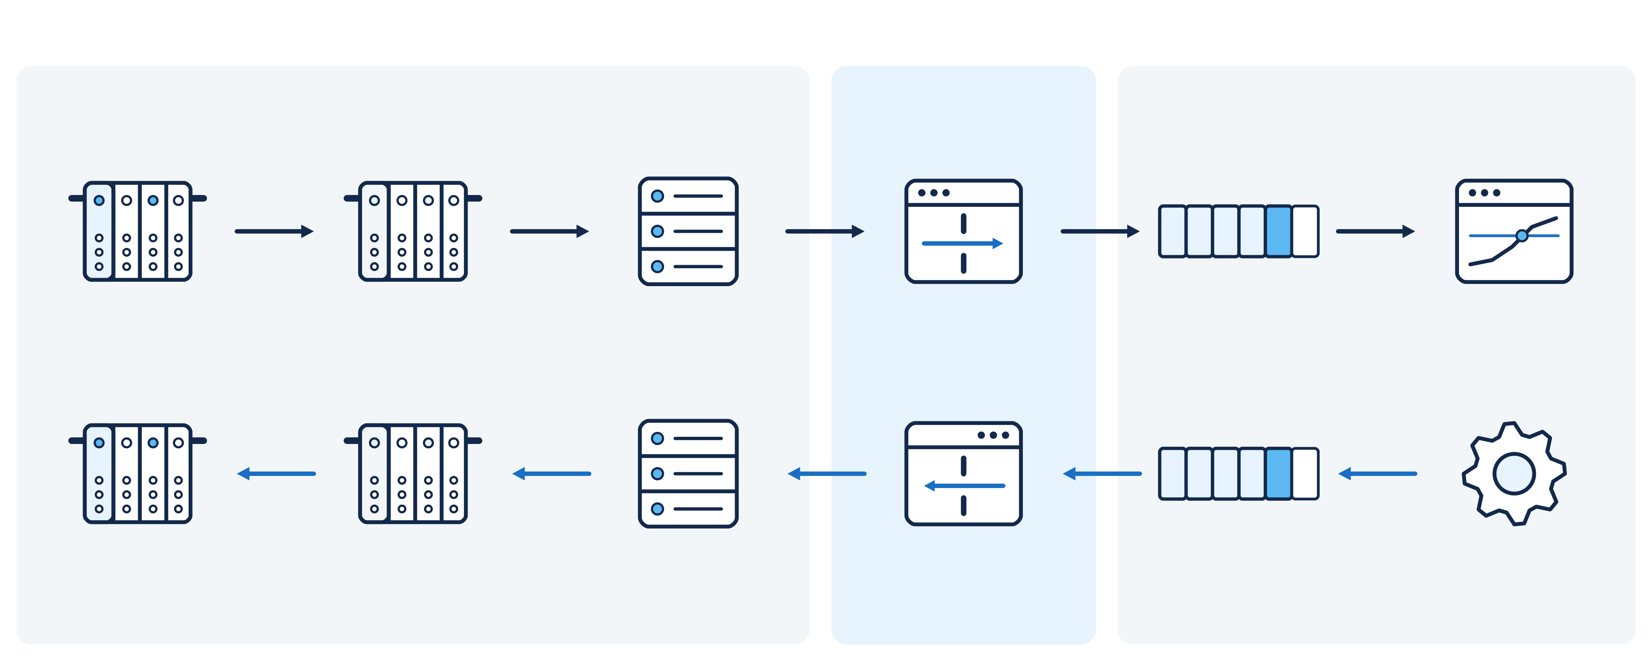
데이터 수집과 승인된 자동 명령의 두 경로
데이터는 OT에서 IT로 수집하고, 승인된 자동 명령은 별도 경로의 검사를 거쳐 설비에 적용한다.
OT
DMZ
IT
PLC
HYD-01
엣지 게이트웨이
TS1
브로커
MQTT
수집 서비스
이벤트 로그
계측 기록
감지 서비스
PLC
HYD-01
엣지 게이트웨이
팬 속도 설정값
브로커
MQTT
명령 관문
이벤트 로그
명령 기록
프로세스 엔진
팬 속도 변경
12
Notes:
[짚을 곳] 그림 위쪽 줄 왼쪽 → 오른쪽(올라가는 길), 아래쪽 줄 오른쪽 → 왼쪽(내려가는 길), 위 영역 띠
· 위 띠: OT = 설비를 움직이는 운영 기술 영역, IT = 데이터를 다루는 정보 기술 영역, DMZ = 둘을 직접 잇지 않고 사이에서 연결을 제한하는 완충 구역
· 엣지 게이트웨이 = PLC 값을 이름 붙은 메시지로 바꿔 내보내는 곳, 브로커 = 메시지를 받아 구독하는 곳에 나눠 주는 중개 서버(MQTT는 그 메시지 규약), 이벤트 로그 = 메시지를 순서대로 기록해 다시 읽게 하는 곳
· 올라가는 길: PLC 유온 → 엣지 → MQTT 브로커 → DMZ 수집 서비스 → IT 이벤트 로그 → 감지 서비스가 이상 판단
· 내려가는 길: IT 프로세스 엔진의 승인된 팬 속도 명령 → 이벤트 로그 명령 토픽 → DMZ 명령 관문 검사 → 브로커 · 엣지 → PLC 팬 속도 설정값
· 브로커와 엣지는 두 길에 함께 쓰이지만 수집과 자동 명령은 분리
· 수집 서비스는 OT로 발행하지 않고, 자동 명령은 관문과 PLC 검사를 거친다 → 값 읽기와 설비 움직이기는 다르다
[다음] 올라온 값에서 이상을 알아채는 경보 조건

Slide 13
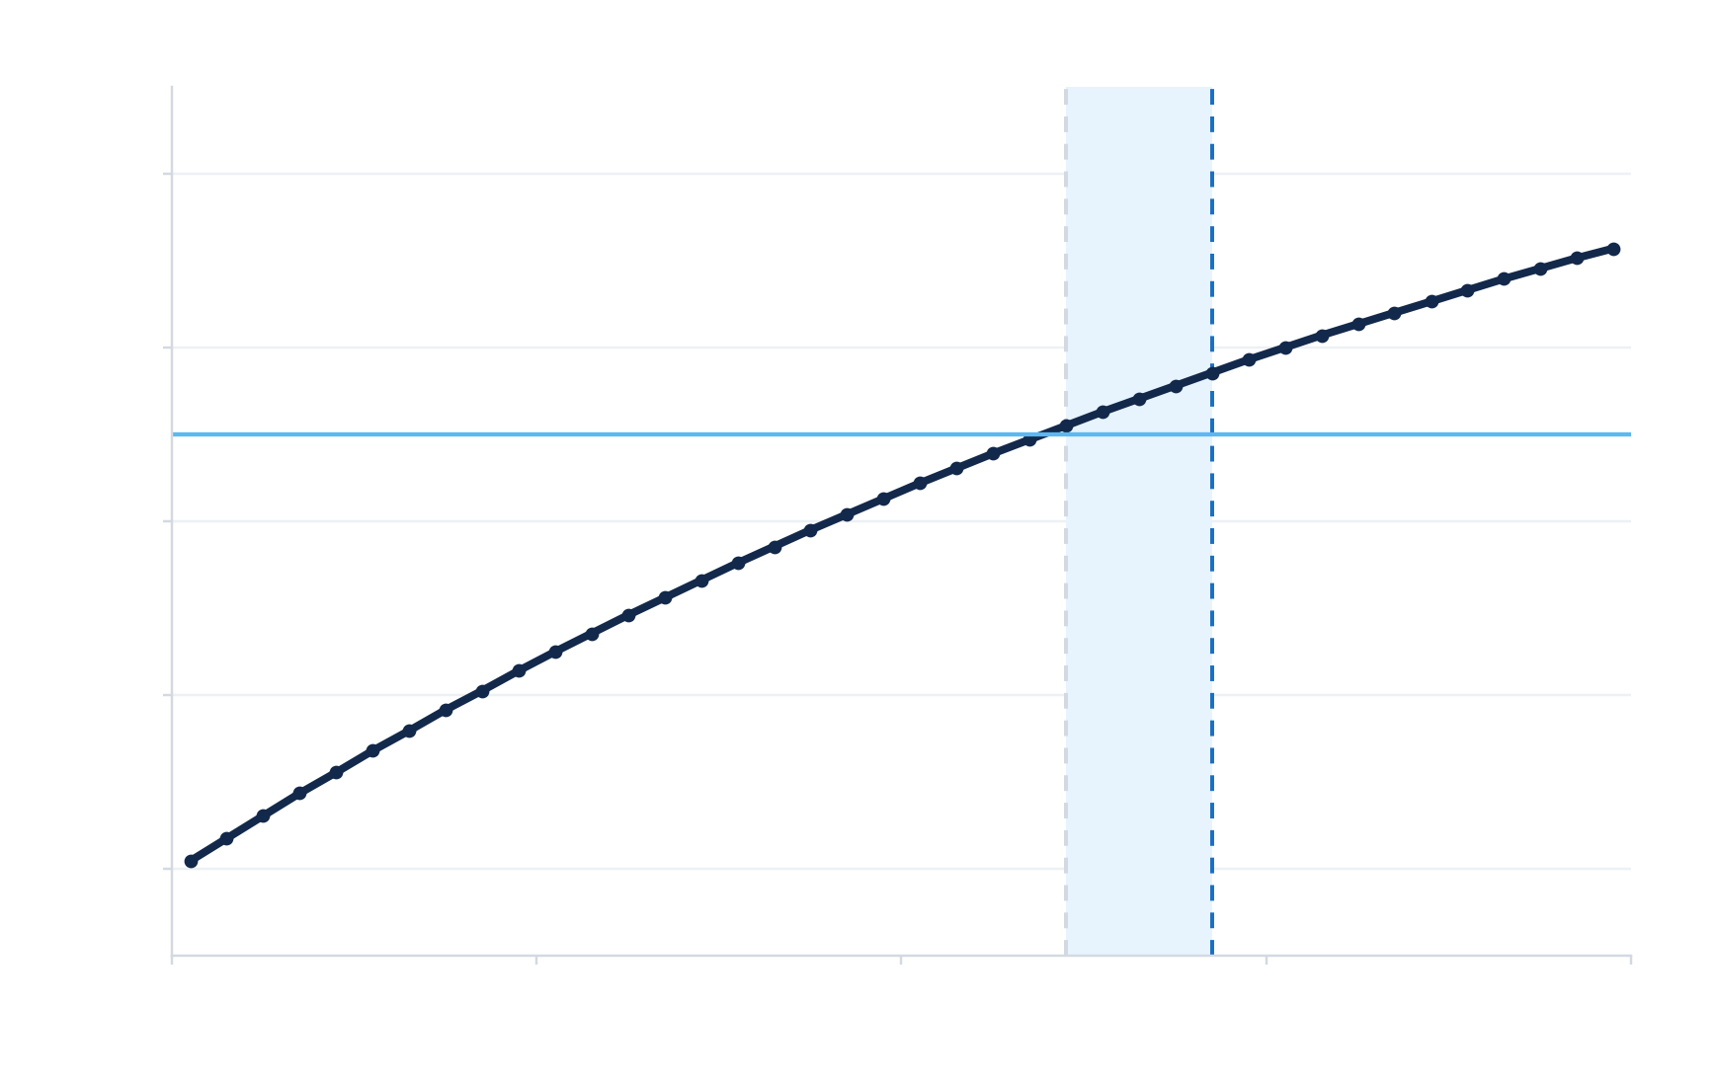
복합 이벤트 처리: 경보 조건과 유지 시간
유온 하나로 경보를 내지 않고, 유온·냉각 효율·상승 추세의 조건이 유지 시간 동안 이어지는지 본다.
1
복합 이벤트 처리(CEP)
Complex Event Processing
여러 값·추세·지속 시간의 조합
TS1 > 55 ℃ · CE < 70 %
유온 기울기 > 0
기준을 넘음
경보 발생
58
56
유지 시간(Hold Time)
조건이 정해진 시간 동안 이어져야 경보가 성립한다. 11:13:04에 유온이 55 ℃를 넘었지만 아직 경보는 없다.
경보 조건의 기준 55 ℃
2
유온 TS1 (℃)
54
52
3
경보 발생 11:13:08
처음 기준을 넘고 4.0초 뒤 경보가 울렸다. 당시 유온은 55.71 ℃였다.
50
조건이
이어진 시간
11:12:40
11:12:50
11:13:00
11:13:10
11:13:20
실제 시각
13
Notes:
[짚을 곳] 오른쪽 조건 세 가지 → 그래프의 가로선(55 ℃)을 넘는 지점 → 파란 구간 → 두 세로 점선
· 유온이 높다는 것 하나로 쿨러 문제라 단정하지 않는다. 열을 얼마나 내보내는지, 계속 오르는지도 본다
· 발생 조건: 유온 > 55 ℃ 이고 냉각 효율 < 70 % 이고 유온 기울기 > 0(오르는 중) → 쿨러 성능 저하 경보
· 복합 이벤트 처리(CEP) = 여러 값의 조합 · 추세 · 지속 시간을 함께 본다. 한 값이 선을 넘었는지만 보는 것과 다르다
· 유지 시간 = 조건이 계속 성립해야 하는 시간. 선을 넘은 순간에 바로 울리지 않는다
· 기록: 11:13:04에 55 ℃를 넘었고 4.0초 뒤 11:13:08 경보(유온 55.71 ℃)
· 까닭: 잠깐 튀었다 돌아온 값에 경보를 내면 헛경보가 는다
[다음] 경보 뒤 원인을 찾고 조치를 골라 승인받는 위쪽 계층

Slide 14
Layer 7~9 · 지식·추천·승인·실행
지식과 데이터를 조회한 에이전트는 조치를 추천하며, 사람이 승인한 조치만 프로세스 엔진이 실행한다.
Layer 7 · 온톨로지·원인분석
판단의 근거
증상·고장 유형·원인·조치의 관계와 판별 기준을 지식으로 보관한다.
고장 유형(Failure Mode) 「쿨러 냉각 성능 상실」 → 원인과 조치
이 역할에는 Neo4j 같은 그래프 DB가 있다.
Layer 8 · AI 에이전트
진단과 추천
지식과 데이터를 조회해 원인을 진단하고 추천안을 낸다.
쿨러 핀 오염 진단 → 팬 최대 운전 추천
설비 명령을 보낼 권한과 수단은 없다.
Layer 9 · 프로세스·승인·앱
승인과 실행
HITL(Human-in-the-Loop): 사람의 판단을 거쳐 실행하는 구조이다.
담당자가 추천과 근거를 보고 승인하거나 거절한다.
프로세스 엔진은 승인된 조치를 명령으로 만들고 결과를 확인한다.
14
Notes:
[짚을 곳] 레이어 7 → 8 → 강조한 9, 각 칸의 쿨러 사건 예
· 시스템을 하는 일로 아래에서부터 아홉 층으로 나눈다(설비가 1층). 판단 · 추천 · 승인 · 실행이 맨 위 세 층(7~9)
· 레이어 7 온톨로지 · 원인분석: 증상 · 고장 유형 · 원인 · 조치의 관계와 판별 기준을 지식으로 보관(그래프 데이터베이스 = 그래프 DB, 예: Neo4j)
· 고장 유형 = 어떤 기능을 잃었나. 쿨러 사건은 쿨러 냉각 성능 상실 → 원인과 조치로 잇는다
· 레이어 8 AI 에이전트: 지식과 데이터를 조회해 진단하고 추천안 작성(쿨러 핀 오염 진단 → 팬 최대 운전 추천). 설비 명령 권한 · 수단은 없다
· 레이어 9 프로세스 · 승인 · 앱: HITL(Human-in-the-Loop) = 사람의 판단을 거쳐 실행. 담당자가 추천안과 근거를 보고 승인 · 거절
· 담당자 = 그 조치를 승인할 권한이 있는 사람. 쿨러 사건의 팬 최대 운전은 운전원이 승인한다
· 프로세스 엔진이 승인된 조치만 명령으로 만들고 결과 확인
· 까닭: 팬 속도 · 부하 변경은 설비 상태와 생산에 영향 → 추천만으로 명령을 내보내지 않는다
[다음] 승인된 명령이 PLC까지 가는 길

Slide 15






승인된 명령이 PLC에 닿는 경로
승인된 명령은 명령 관문과 PLC의 검사를 모두 거치는 심층 방어(Defense in Depth)로 보호된다.
IT
DMZ
OT
기록
읽기
통과
전달
설정 쓰기
프로세스 엔진
승인된 조치를
명령으로 만든다
이벤트 로그
명령 토픽에
명령을 남긴다
명령 관문
명령과
승인 기록 검사
브로커
자동 명령
토픽으로 전달한다
엣지 게이트웨이
명령을 받아
PLC에 넘긴다
PLC
설비 상태를 검사해
설정값을 적용한다
15
Notes:
[짚을 곳] 파이프라인 왼쪽 프로세스 엔진부터 오른쪽 PLC까지, 위 영역 띠(IT · DMZ · OT) → 강조한 명령 관문 · PLC
· 명령은 수집 경로와 다른 길로 내려간다
· IT: 프로세스 엔진이 명령 생성 → 이벤트 로그의 명령 토픽에 기록
· DMZ: 명령 관문이 기록을 읽어 명령 내용과 승인 기록 검사 → 통과한 것만 OT로
· OT: 브로커가 자동 명령 토픽으로 전달 → 엣지가 PLC에 넘김 → PLC가 설비 상태를 다시 검사한 뒤 설정값 적용
· 심층 방어 = 한 곳에 의존하지 않고 여러 겹으로 보호. 내용이 정상이어도 지금 설비에 못 쓸 수 있어 관문과 PLC가 각자 다른 위험까지 본다
[다음] 명령 수신과 실행 결과를 구별하는 확인 기록

Slide 16
명령·확인 응답·재관측의 구별
PLC의 확인 응답은 명령 처리 결과를 알리며, 설비가 회복되었는지는 계측값을 다시 읽어 확인한다.
# 명령: 11:14:57
cmdId CMD-1010-0001-b94a
asset HYD-01
incident INC-1010-01-d55a
actions FAN_SET fan_pct 100
expiresAt 11:16:57
# PLC 확인 응답: 11:14:58
cmdId CMD-1010-0001-b94a
result DONE
interlock PASS
# 재관측 결과
TS1 61.4 ℃ → 51.5 ℃
alert CLEAR
승인된 명령
11:14:56에 승인한 팬 최대 운전이다. 팬 속도를 60 %에서 100 %로 올린다.
cmdId와 만료 시각
cmdId는 같은 명령을 식별한다. PLC가 중복을 검사하며 expiresAt 뒤에는 실행을 거절한다.
확인 응답(ACK)
Acknowledgement: 처리 결과의 확인이다. DONE은 실행 완료, PASS는 인터록 정상이다.
재관측
확인 응답은 회복 판정과 다르다. 이 설비에서는 유온 55 ℃ 미만과 경보 CLEAR를 함께 본다.
16
Notes:
[짚을 곳] 코드 위 명령 → 가운데 PLC 확인 응답 → 아래 재관측
· 세 질문을 따로: 요청을 보냈나, 실제로 처리됐나, 그 결과 온도가 내려갔나
· 명령: 팬 속도를 바꾼다(화면 값 60 % → 100 %), 유효 시각(만료 뒤에는 실행 거절). 명령 번호로 다른 요청과 구별
· ACK(확인 응답) = 처리 결과. 실행 완료 + 인터록 정상(인터록 = 위험 조건에서 다른 명령보다 앞서 설비를 안전한 상태로 돌리는 PLC의 보호 동작, PASS = 막을 조건이 없었다). 운전 상태 메시지에 실려 돌아오고, 프로세스 엔진이 번호로 자기 명령의 응답인지 맞춘다
· 재관측 = 명령 뒤 설비를 다시 관측한 결과: 유온이 내려가고(화면 값 61.4 → 51.5 ℃) 경보 해제 = 원하는 냉각 효과의 확인. 이 설비의 회복 기준은 유온 55 ℃ 미만
· 확인 응답 ≠ 회복: 확인 응답이 실행 완료인데 유온이 계속 오르면 문제는 미해결. 온도만 내려갔다고 명령이 실행됐다고 단정도 못 한다
[다음] 판단 결과에서 원천 계측값까지 되짚는 데이터의 내력

Slide 17
데이터 리니지: 원천 데이터에서 판단 결과까지
데이터 리니지(Data Lineage)는 판단 결과에서 원천 계측값까지 되짚을 수 있게 남긴 내력이다.
# 원천 데이터: 유온 TS1 (표 tag_1s)
11:13:06 55.41
11:13:07 55.56
11:13:08 55.71
# 가공 데이터: 유온의 기울기 (표 feat_1s)
11:13:08 mean 55.71 · slope 양수(오르는 중)
# 이상 이벤트
ALT-hyd01-0014-e0a1 COOLER_DEGRADATION
# 판단 결과
DEC-1010-002-408b 원인 진단 · 조치 추천
원천 데이터
센서·PLC의 계측값이 브로커와 이벤트 로그를 거쳐 시계열 저장소에 쌓인다.
가공 데이터
감지 서비스가 메시지의 계측값으로 기울기를 계산하며, 계산값도 시계열 저장소에 저장된다.
이상 이벤트
조건이 성립했을 때 감지 서비스가
남긴 경보이다.
판단 결과
분석 화면과 에이전트가 저장값을 읽는다.
17
Notes:
[짚을 곳] 코드 위에서 아래로 원천 데이터 → 가공 데이터 → 강조한 이상 이벤트 → 판단 결과
· 데이터 리니지는 판단 결과에서 원래 계측값까지 되짚도록 데이터가 어디서 와서 어떻게 바뀌었는지 남긴 내력입니다
· 센서와 PLC에서 나온 유온 기록은 브로커와 이벤트 로그를 거쳐 시계열 저장소에 쌓입니다. 시각으로 값을 찾아 변화와 근거를 확인합니다
· 감지 서비스는 메시지의 계측값으로 기울기를 계산합니다. 양수이면 유온이 오르는 중이며, 이 계산값도 시계열 저장소에 저장됩니다
· 조건이 성립하면 경보가 남고, 에이전트는 시계열 저장소에서 근거 값을 읽어 원인 진단과 조치 추천에 씁니다. 분석 화면도 저장한 값을 읽어 시간에 따른 변화를 보여 줍니다
[다음] 값이 달라 보일 때 리니지로 좁혀 가는 길

Slide 18
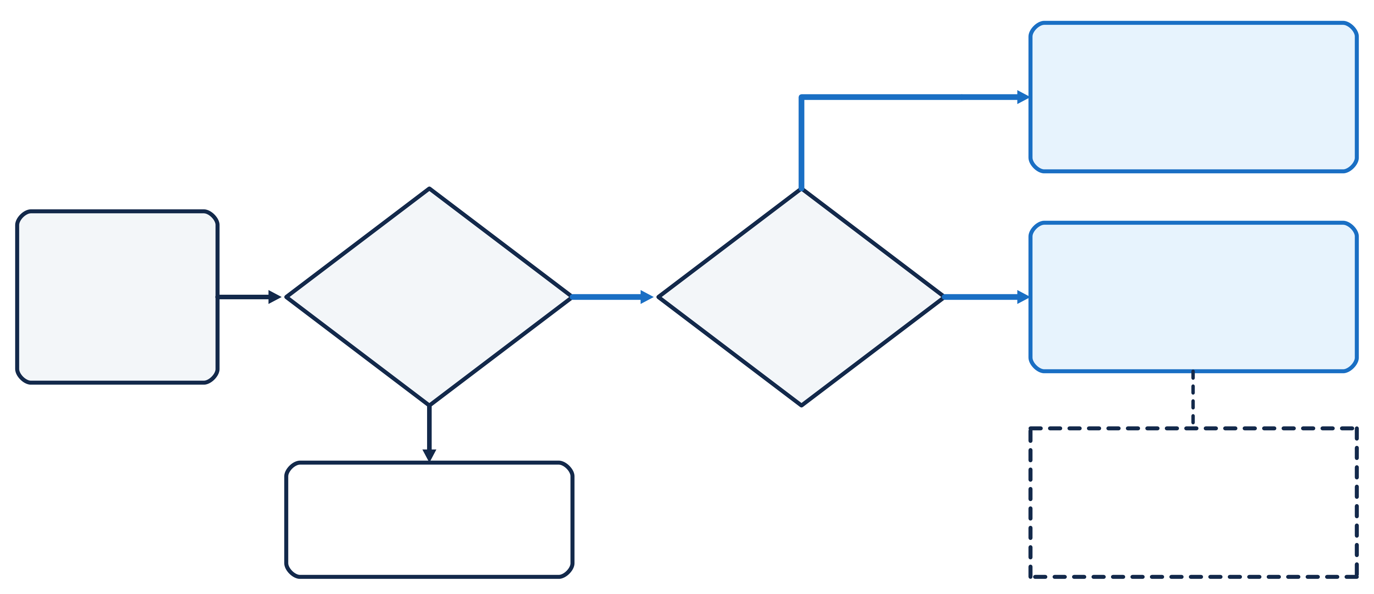
값이 달라 보일 때 리니지로 좁혀 가는 길
추적성(Traceability)은 결과에서 근거로 되짚는 성질이며, 달라 보이는 값을 확인할 곳을 차례로 좁혀 준다.
계산한 값
계산한 값
쓴 구간 · 쓴 기록 · 만든 쪽의 정의
원천 값
달라 보이는 값
판단의 값 · 분석 화면의 값
같다
원천 기록
메시지의 전달 · 저장 경로
원천 값인가 계산한 값인가
같은 설비 · 시각인가
다르다
기록으로 못 가리는 것
저장하지 않은 품질 정보
다른 기록
다른 설비 · 판단 당시와 지금
18
Notes:
[짚을 곳] 왼쪽 달라 보이는 값 → 첫째 갈림길 → 둘째 갈림길 → 오른쪽 세 칸
· 추적성은 판단 결과에서 경보와 계산값, 원래 계측값으로 거슬러 가는 성질입니다
· 판단에 쓰인 값이 분석 화면과 달라도 곧바로 센서가 틀렸다고 하지 않습니다. 같은 설비 · 같은 시각의 기록인지부터 봅니다. 다른 설비이거나 시각이 다르면 아래 칸
· 같은 때의 값이면 원천과 가공을 구별합니다. 계산값은 어떤 구간의 어떤 기록을 썼는지, 이름만 보지 않고 만든 쪽의 정의를 봅니다
· 원천 기록이 의심스러우면 메시지가 전달 · 저장된 경로를 확인합니다
· 기록을 연결했다고 센서 값의 정확성까지 증명되지는 않습니다. 저장하지 않은 품질 정보까지 기록에 있다고 가정하지 않습니다
[다음] 서로 다른 기록을 하나의 사건으로 잇는 식별자

Slide 19
식별자로 이어지는 판단과 작업 기록
경보·사건·판단·명령·작업지시를 식별자로 연결하면, 실행 결과에서 판단 근거까지 거슬러 확인할 수 있다.
기록
식별자
남기는 것
경보(Alert)
ALT-hyd01-0014-e0a1
발생 조건과
당시의 값
사건(Incident)
INC-1010-01-d55a
경보 처리의
진행 상태
판단(Decision)
DEC-1010-002-408b
원인 진단과
조치 추천
명령(Command)
CMD-1010-0001-b94a
승인된
팬 속도 변경
작업지시(Work Order)
WO-1010-C058
조치 이후 정비 점검
판단 기록 참조
19
Notes:
[짚을 곳] 표 다섯 줄 위에서부터, 가운데 식별자 열은 철자 말고 연결만 → 강조한 판단 줄
· 같은 쿨러 사건이라도 경보 · 판단 · 명령 · 작업지시는 따로 남는다 → 번호로 연결해야 어떤 판단에서 나온 조치인지 찾는다
· 경보 = 이상 조건이 성립했다는 기록(당시 값). 사건 = 그 경보를 처리하는 업무 한 건(진행 상태). 포털 화면에서는 사건 한 건 = 처리 건
· 판단 = 원인 진단 · 조치 추천. 승인 뒤 팬 속도 명령, 회복 확인 뒤 조치 이후 정비 점검 작업지시
· 작업지시가 판단을 참조하면 정비하는 사람이 원인 · 근거를 확인하고 경보 · 당시 계측값까지 돌아간다
· 팬 속도 변경 완료 ≠ 정비 완료. 같은 사건으로 잇되 명령 완료와 정비 완료는 따로 확인
[다음] 지나온 길을 한 장으로

Slide 20
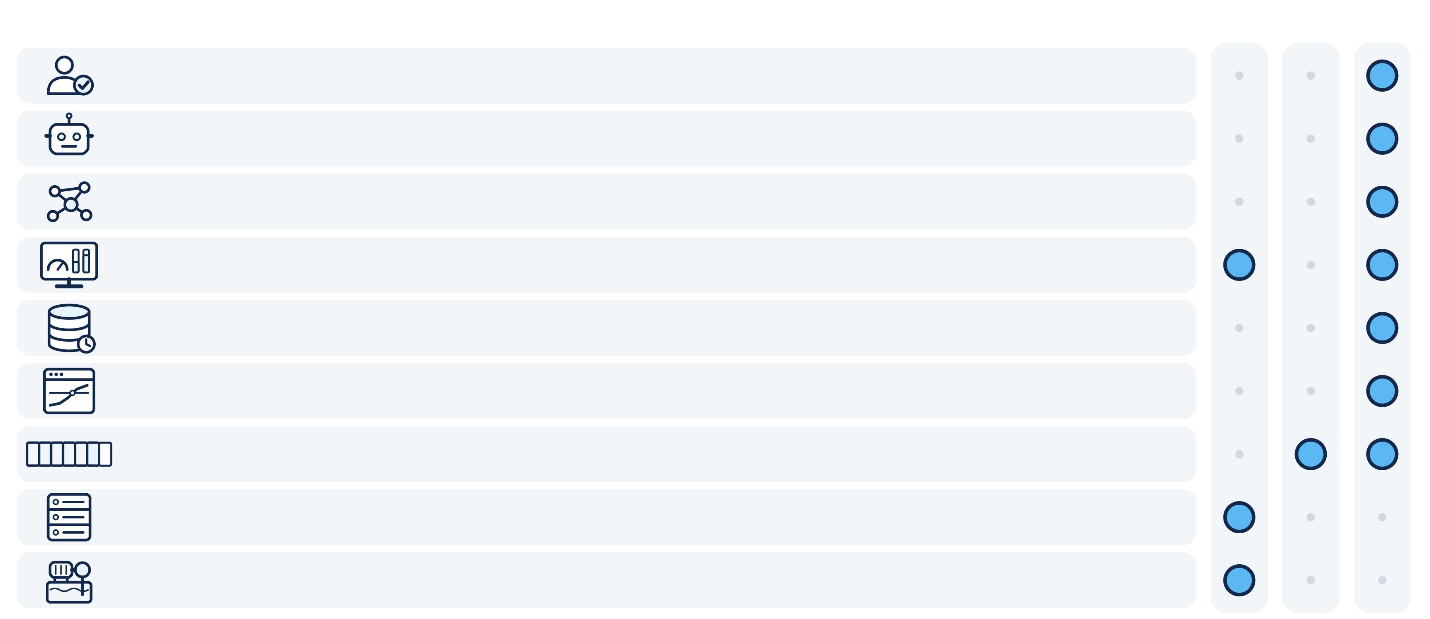
지나온 길: 아홉 기능 계층과 세 보안 영역
시스템을 하는 일로 나누면 아홉 기능 계층이고, 각 요소가 놓인 망으로 나누면 세 보안 영역이다.
OT: Operational Technology · DMZ: Demilitarized Zone · IT: Information Technology
OT
DMZ
IT
Layer 9 · 프로세스 · 승인 · 앱
Layer 8 · AI 에이전트
Layer 7 · 온톨로지 · 원인분석
Layer 6 · 관제 · SCADA · 인프라 감시
Layer 5 · 시계열 저장소
Layer 4 · 스트림 처리 · CEP
Layer 3 · 이벤트 백본
Layer 2 · IoT 미들웨어 · MQTT
Layer 1 · 센서 네트워크 · 설비
20
Notes:
[짚을 곳] 세로 아홉 계층을 아래 · 가운데 · 위 세 묶음으로 → 오른쪽 세 영역 점 → 관제 계층의 두 점
· 아래(1~3): 값을 만들고 전달 — 설비 · 제어기, 엣지 · 브로커, 이벤트 로그
· 가운데(4~6): 흐르는 값을 감지, 이력 저장, 사람에게 보여 줌
· 위(7~9): 지식을 조회해 추천, 사람이 승인한 일을 실행
· 관제 계층: 운전 화면(지금 값을 보고 조작)은 OT, 분석 화면(저장한 이력을 그래프로 봄)은 IT → 같은 계층이라도 필요한 연결이 달라 영역이 다르다
· 계층 = 하는 일, 보안 영역 = 망 위의 위치와 연결 범위
[다음] 값의 전달을 알아도 원인과 조치는 따로 판단해야 한다

Slide 21
경남대학교 피지컬AI 사관학교
03
판단에 지식이 필요한 이유
이론
온도가 올랐다는 사실과, 원인을 가려 조치를 정하는 판단의 차이
Notes:
[짚을 곳] 제목 → 온도 상승과 원인·조치의 차이
· 값이 올라오고 명령이 내려가는 길을 알아도 어떤 명령을 내려야 할지는 별도로 판단해야 합니다
· 쿨러 사건의 기록에서 온도 변화와 냉각 효율을 함께 보고, 어떤 근거가 있어야 원인과 조치를 구별할 수 있는지 확인하겠습니다
[다음] 경보 뒤 판단과 조치 뒤 변화

Slide 22
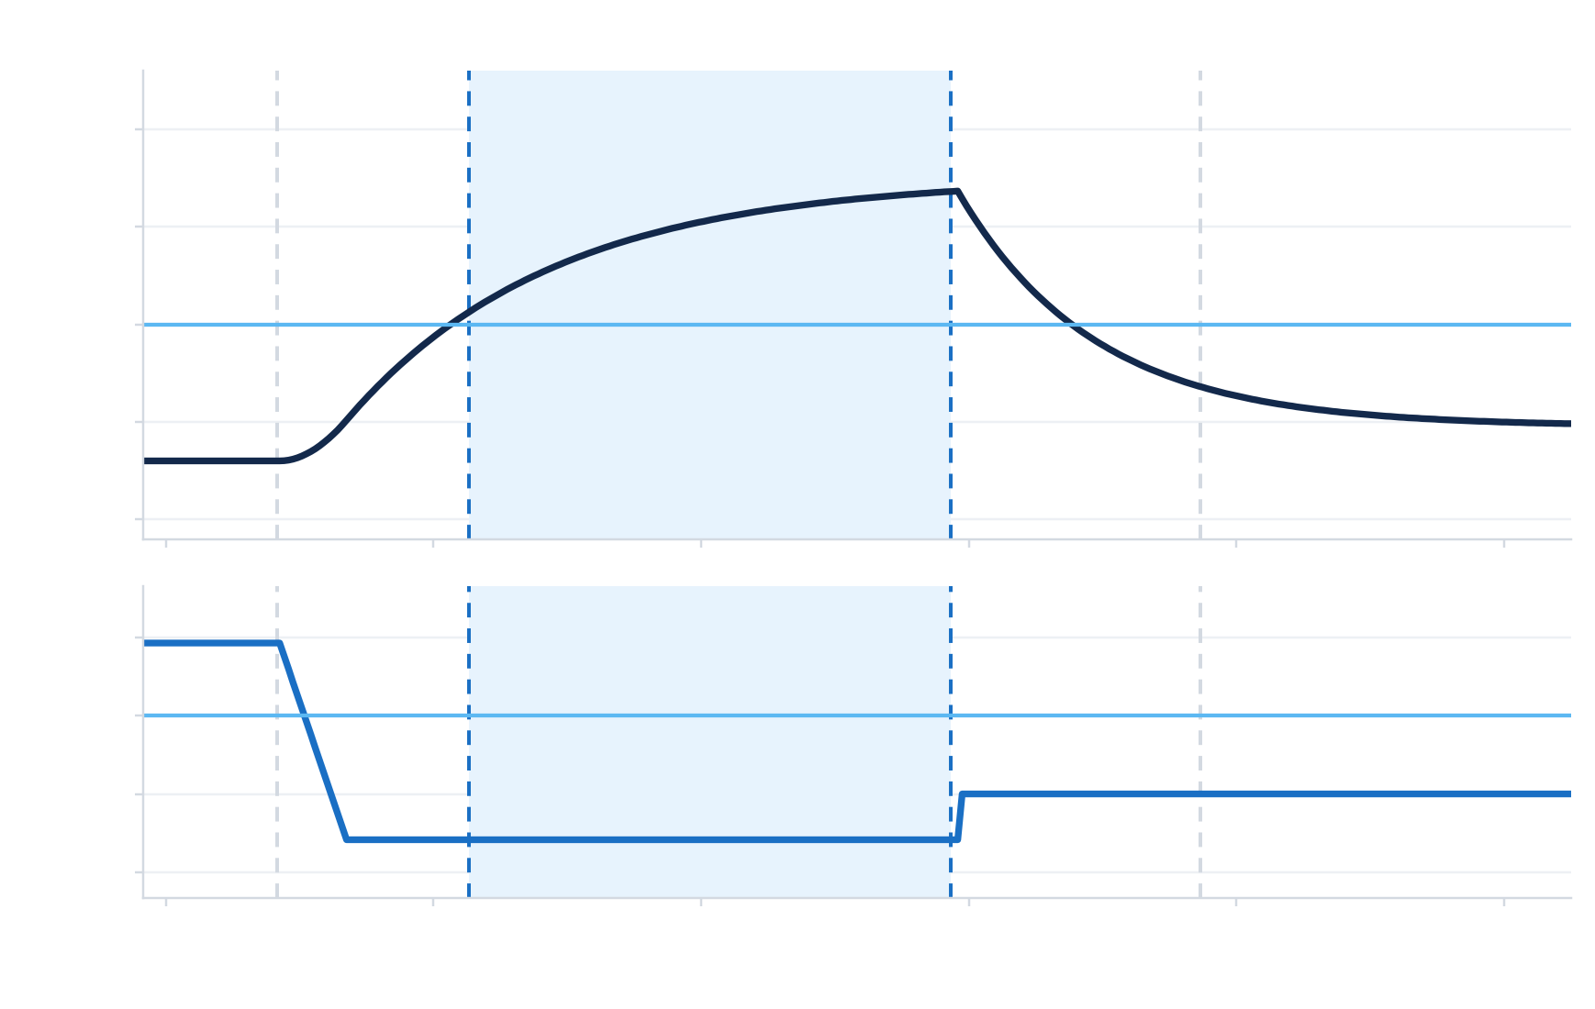
경보 이후의 판단과 승인, 조치 뒤의 변화
쿨러 사건의 경보 한 건에서 원인을 가려 조치를 정하고 조치 뒤 변화를 확인한다.
1
경보 발생 11:13:08
유온 55.71 ℃, 냉각 효율 46.2 %.
감지 서비스가 경보를 냈다.
쿨러 열화 시작
경보 발생
조치 승인
경보 해제
65
최고 61.8 ℃
60
경보 조건의 기준 55 ℃
2
경보 → 승인 · 108초
원인을 가리고 대안을 비교하는 데 약 94초, 승인을 기다리는 데 약 13초. 유온은 61.8 ℃까지 올랐다.
유온 TS1 (℃)
55
50
45
경보에서 승인까지 108초
3
조치 승인 11:14:56
운전원이 「팬 최대 운전」을 승인했다. 명령 전송은 11:14:57이다.
85
70
경보 조건의 기준 70 %
냉각 효율 CE (%)
55
4
경보 해제 11:15:52
유온은 내려갔으나 냉각 효율은
55 %로, 기준 70 %에 못 미친다.
40
11:12
11:13
11:14
11:15
11:16
11:17
시각
22
Notes:
[짚을 곳] 위 유온 · 아래 냉각 효율 → 경보 지점과 승인 지점 사이 구간 → 승인 뒤 유온 하강 → 마지막 경보 해제 지점의 냉각 효율
· 쿨러 성능 저하 경보 한 건의 기록입니다. 화면의 시각과 수치는 이 사건의 값입니다
· 경보 11:13:08(유온 55.71 ℃ · 냉각 효율 46.2 %) → 승인 11:14:56까지 약 1분 48초: 원인 가리고 대안 비교 약 94초 + 승인 대기 약 13초. 그동안 유온은 61.8 ℃까지 계속 상승
· 팬 최대 운전 승인 → 명령 11:14:57 → 유온 하강 → 경보 해제 11:15:52
· 그러나 냉각 효율은 55 %로 기준 70 % 아래에 남았다
· 온도가 내려가도 문제 전부가 풀린 것은 아니다
[다음] 측정값에 의미와 판단 근거를 연결하는 과정

Slide 23
데이터, 정보, 지식과 판단의 네 질문
값과 이상 여부는 정보로 알 수 있지만, 원인을 가리고 조치를 정하려면 지식이 필요하다.
구분
같은 사건의 문장
답하는 질문
데이터(Data)
46.2
무엇을 잰 값인지, 단위와 기준을 알 수 없다
답할 수 없음
정보(Information)
HYD-01의 냉각 효율이 46.2 %이다
대상과 단위가 붙었다
지금 얼마인가
계측값
정보(Information)
냉각 효율이 기준 70 %보다 낮다
기준이 붙었다
벗어났는가
이상 감지
지식(Knowledge)
냉각 효율이 낮고 팬 진동이 정상이면 쿨러 핀 오염이다
정보가 원인으로 이어졌다
왜 벗어났는가
고장 진단
지식(Knowledge)
쿨러 핀 오염이면 핀을 세척한다
원인이 조치로 이어졌다
무엇을 할 것인가
조치 판단
23
Notes:
[짚을 곳] 표 첫 줄 데이터 → 둘 · 셋째 줄 정보 → 강조한 아래 두 줄 지식, 오른쪽 질문 열
· 데이터 = 관측 · 기록한 값. 46.2만으로는 무엇을 잰 값인지 모른다
· 정보 = 데이터 + 대상 · 단위 · 기준 같은 맥락 → 「지금 얼마인가」, 「기준 70 %를 벗어났나」에 답한다
· 지식 = 정보와 정보 사이의 관계: 냉각 효율 낮음 + 팬 진동 정상 → 쿨러 핀 오염(왜 벗어났나), 쿨러 핀 오염 → 세척(무엇을 할까)
· 판단에는 어떤 정보를 함께 보고, 어떻게 해석하고, 어떤 조치가 맞는지를 아는 지식이 필요
[다음] 쿨러의 원인을 구별하는 관측값과 판별 기준

Slide 24
원인 후보와 증거의 대조
증거(Evidence)는 확인할 값과 판별 기준이며, 실제 값을 대조해 같은 경보의 원인 후보를 가린다.
원인 후보
판별 기준과 실제 값
판단
쿨러 핀 오염
CE의 30초 평균 < 70 % → 46.2 %
VS1의 2분 평균 < 0.9 mm/s → 0.575 mm/s
두 조건 충족
팬 구동 불량
VS1의 2분 평균 ≥ 0.9 mm/s
실제 평균 0.575 mm/s
해당 없음
주변 온도 상승
캐비닛 온도 TS4의 2분 평균 ≥ 35 ℃
실제 평균 28 ℃
해당 없음
24
Notes:
[짚을 곳] 표 세 줄: 강조한 쿨러 핀 오염 → 팬 구동 불량 → 주변 온도 상승, 가운데 판별 기준 칸 → 오른쪽 판단
· 유온 상승만으로는 세 후보(핀 막힘 · 팬이 제 속도 못 냄 · 주변 공기가 더움)를 구별 못 한다
· 증거 = 무엇을 어느 구간에서 읽어 어떤 기준과 비교할지. 원인을 가리는 그 기준 = 판별 기준
· 포털과 매뉴얼의 「확인 증거」가 이 증거다. 경보의 evidence.values는 판정 당시의 값이고, 증거는 무엇을 어떤 기준과 비교할지의 정의다
· 쿨러 핀 오염: 냉각 효율 30초 평균 < 70 % (46.2 %) 이고 팬 진동 2분 평균 < 0.9 mm/s (0.575) → 두 조건 충족
· 팬 구동 불량: 팬 진동 2분 평균 ≥ 0.9 mm/s 여야 하는데 0.575 → 해당 없음. 주변 온도: 캐비닛 온도 2분 평균 ≥ 35 ℃ 여야 하는데 28 ℃ → 해당 없음
· 같은 팬 진동 값으로 두 후보를 구별한다: 낮은 진동은 쿨러 핀 오염 조건에 맞고 팬 구동 불량 조건에는 안 맞는다
· 비교한 값은 순간값이 아니라 구간 평균. 다시 판단하려면 어떤 값 · 어느 구간 · 무엇과 비교했는지 알아야 한다
[다음] 원인에 맞는 조치와 지금 실행할 조치의 차이

Slide 25


완화 조치와 근본 조치
증상을 우선 낮추는 완화 조치와 원인을 없애는 근본 조치는 서로 다른 조치이다.
완화 조치(Mitigation)
근본 조치(Remedy)
• 팬을 최대로 돌려 유온을 우선 낮춘다
• 쿨러의 핀은 여전히 막혀 있다
• 냉각 효율 55 %: 기준 미달
• 팬 100 % 연속 운전: 24시간 이내
• 막힌 핀을 세척해 원인을 없앤다
• 설비를 멈추고 해야 하는 작업이다
• 매뉴얼은 작업지시로 내도록 정한다
• 승인은 설비보전팀장이 맡는다
vs
팬 최대 운전
쿨러 핀 세척
25
Notes:
[짚을 곳] 왼쪽 완화 조치 → 오른쪽 강조한 근본 조치, 각 카드 끝 줄
· 이 사건 기록에서 먼저 실행한 것은 팬 최대 운전: 당장 오르는 유온을 낮추는 일과 오염을 없애는 일은 다르다
· 완화 조치: 팬을 더 돌려 유온을 우선 낮춤. 오염은 그대로라 냉각 효율 55 %로 기준 미달(그래프에서 온도는 내려왔는데 효율이 회복 안 된 까닭). 포털에서 본 「즉시 완화」가 이 완화 조치다
· 완화는 정비할 여유를 벌어 줄 뿐: 매뉴얼은 팬 최대 운전을 연속 24시간 이내로 제한(팬 수명)
· 근본 조치: 막힌 쿨러 핀 세척으로 원인 제거. 설비를 멈춰야 하므로 정지 시간을 잡고, 매뉴얼은 별도 작업지시로 내도록 정한다
· 승인 책임도 다르다: 이 사건에서 운전원이 승인한 것은 팬 최대 운전, 매뉴얼은 설비를 세우는 쿨러 핀 세척을 설비보전팀장이 승인하도록 정한다
[다음] 판단에 필요한 정보의 저장 위치와 역할

Slide 26
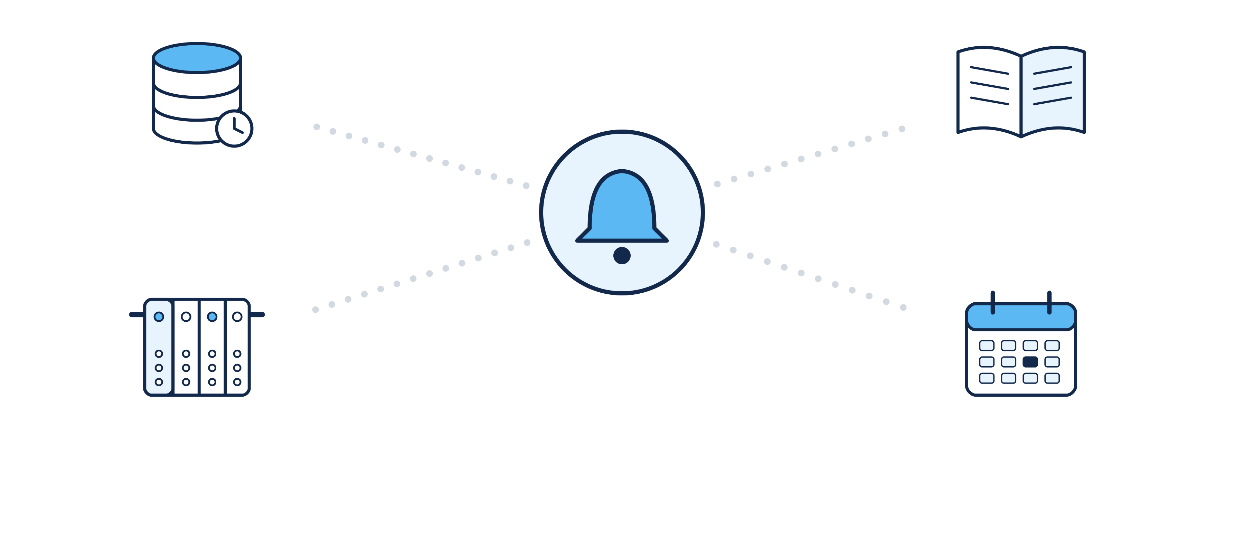
판단에 쓰이는 정보가 놓인 곳
원인을 가리고 조치를 정하는 데 필요한 정보는 서로 다른 시스템과 문서에 흩어져 있다.
시계열 저장소(TSDB)
CE 46.2 % · 캐비닛 TS4 28 ℃
매뉴얼(Manual)
쿨러 팬 정비 매뉴얼
경보(Alert)
유온 상승 · 냉각 효율 저하
운전 상태(Status)
원격 자동 · 팬 60 %
MES(Manufacturing Execution System)
긴급 오더 납기 · 5.98시간
26
Notes:
[짚을 곳] 가운데 경보 → 왼쪽 위 시계열 저장소 → 왼쪽 아래 운전 상태 → 오른쪽 위 매뉴얼 → 오른쪽 아래 MES, 점선
· 점선 = 경보와 네 자료 사이의 연결을 아직 정리하지 않은 상태
· 왼쪽 둘은 설비가 움직이는 동안 바뀌는 정보: 저장소의 냉각 효율 · 캐비닛 온도, 운전 상태의 원격 자동 여부 · 팬 속도
· 매뉴얼: 원인별로 어떤 값을 비교할지 기준
· MES = 생산 지시 · 실적 · 납기를 관리하는 제조 실행 시스템. 긴급 오더 납기까지 약 6시간(5.98시간)
· 생산 일정이 필요한 까닭: 쿨러 핀 세척은 설비를 멈춘다 → 원인을 없앨 조치라도 지금 멈추면 납기 영향을 본다
· 원인 판단 자료와 조치 시점 결정 자료가 서로 다른 곳에 있다. 매뉴얼 기준이 어느 저장소의 어떤 값과 이어지는지 알아야 하나의 판단에 쓴다
[다음] 흩어진 정보를 함께 해석할 때 필요한 관계

Slide 27


AI에게 그대로 묻는 방식과 지식을 조회하게 하는 방식
AI가 설비의 지식과 현재 값을 조회하고 기록해야, 답이 무엇에 근거했는지 확인할 수 있다.
AI에게 그대로 묻는다
지식을 조회하게 한다
• 일반적인 유압 설비 지식으로 그럴듯한 답을 낸다
• 이 설비의 매뉴얼과 판별 기준을 알지 못한다
• 현재 센서 값을 보지 못한다
• 답의 근거를 확인할 방법이 없다
• 적어 둔 관계를 따라 원인 후보와 판별 기준을 찾는다
• 기준에 적힌 값을 저장소에서 읽어 대조한다
• 값이 오래되었거나 비어 있으면 판정을 보류한다
• 어떤 지식과 값으로 판단했는지 기록에 남는다
• 쿨러 사건: 팬 진동 2분 구간의 값 120개, 가장 긴 틈 약 1초
vs
근거를 확인할 수 없다
근거가 남는다
27
Notes:
[짚을 곳] 왼쪽 「그대로 묻는다」 → 오른쪽 강조한 「지식을 조회하게 한다」, 마지막 줄 쿨러 사건 기록
· 그대로 물으면 일반 유압 지식으로 그럴듯한 답. 이 설비의 매뉴얼 · 판별 기준 · 현재 값을 모르니 지금 설비에 맞는지 확인할 방법이 없다
· 조회 방식: 지식에 적힌 원인 후보 · 판별 기준 조회 → 정해진 조회 방법으로 저장소 값을 읽어 대조 → 쓴 기준과 값을 기록
· 평균만 보지 않고 관측이 충분한지, 긴 틈은 없는지 확인. 쿨러 사건: 팬 진동 2분 구간 값 120개(거의 매초 하나), 가장 긴 틈 약 1초
· 몇 개 남은 값으로도 평균은 나오지만 관측 못 한 동안의 상태는 모른다 → 값이 오래됐거나 관측이 부족하면 판정 보류
· 증거를 읽는 조회문은 AI가 즉석에서 만들지 않고 지식에 적힌 것을 쓴다 → 결과를 다시 확인할 수 있다
[다음] 같은 기준으로 찾기 위한 이름과 관계의 정의

Slide 28
경남대학교 피지컬AI 사관학교
04
판단 근거를 관계로 적는 온톨로지
이론
원인 · 증거 · 조치를 잇는 공통 정의와 관계 그림 · 지식 그래프
Notes:
[짚을 곳] 단원 번호 → 부제
· 증상에서 원인을 찾고 조치를 고르려면, 사람과 AI가 대상과 관계를 같은 뜻으로 이해해야 합니다
· 온톨로지는 대상의 종류와 속성, 관계와 제약을 명시한 공통 지식 모델입니다. 관계를 그린 그림이나 저장하는 그래프 DB와 구별해 보겠습니다
· 쿨러 사건의 연결을 문장으로 읽으면서, 이 정의가 판단 근거를 찾는 데 어떻게 쓰이는지 확인합니다
[다음] 온톨로지의 정의

Slide 29
온톨로지: 공통 의미를 정의하는 지식 모델
온톨로지는 대상의 종류·속성·관계·제약을 명시적으로 정의해 사람과 컴퓨터가 함께 쓰는 지식 모델이다.
온톨로지(Ontology)
공통 의미
아래 네 가지를 정해, 「쿨러 핀 오염」이 누구에게나 같은 대상을 뜻하게 한다.
종류(Class)
대상의 갈래
설비 쪽: 설비·구성 요소·센서
진단 쪽: 이상 패턴·증상·고장 유형·원인·증거
조치 쪽: 조치 방법·매뉴얼 절(근거 문서)
속성(Property)
값의 항목
대상이 갖는 값을 담는 항목이다.
유온: 단위 ℃ · 정상값 48 ℃ · 한계 65 ℃
관계(Relationship)
이름과 방향
이름과 방향으로 대상 사이의 뜻을 정한다.
MITIGATED_BY → 팬 최대 운전: 완화 조치
REMEDIED_BY → 쿨러 핀 세척: 근본 조치
제약(Constraint)
검사할 기준
관계 양 끝의 종류 등 올바른 연결의 조건을 정한다.
CAUSES는 원인에서 고장 유형으로 잇는다.
정의한 제약은 잘못된 연결을 검사할 기준이 된다.
29
Notes:
[짚을 곳] 강조한 정의 칸 → 그 아래 네 줄
· 온톨로지는 대상의 종류·속성·관계·제약을 명시적으로 정의한 공통 지식 모델입니다. 읽는 사람이 뜻을 짐작하게 두지 않습니다
· 아래 네 줄은 이 기준을 나눈 것입니다. 같은 쿨러 사건을 각 줄에 대어 보면 무엇을 정하는지 구별할 수 있습니다
· 첫 줄 종류의 영어 이름 = 클래스(Class)
[다음] 쿨러 사건의 이름을 종류별로 놓기

Slide 30
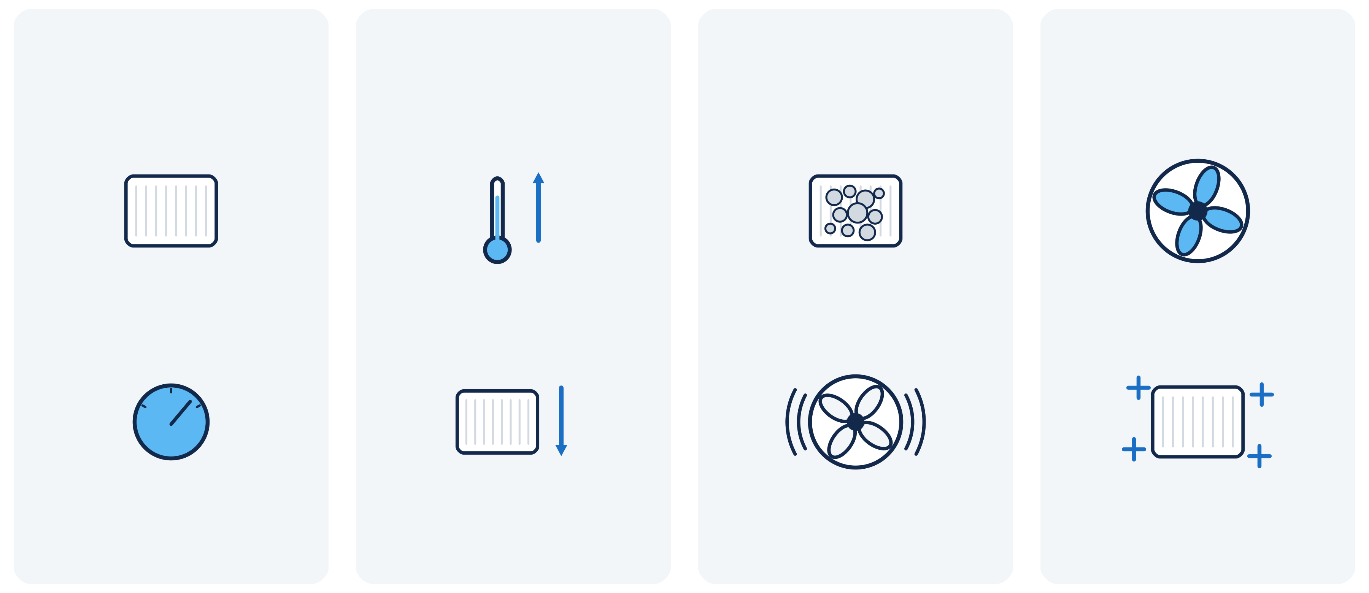
종류: 사건의 이름이 답하는 질문
이름의 종류를 나누면, 어느 부품인지 · 왜 그런지 · 무엇을 할지에 답하는 대상을 섞지 않는다.
어느 부품 · 센서인가
구성 요소 · 센서
무엇이 보였나
증상
왜 그런가
원인
무엇을 하나
조치 방법
오일 쿨러
유온 상승
쿨러 핀 오염
팬 최대 운전
유온 센서
냉각 효율 저하
팬 구동 불량
쿨러 핀 세척
30
Notes:
[짚을 곳] 왼쪽 칸 오일 쿨러 · 유온 센서 → 둘째 칸 증상 → 셋째 칸 원인 → 넷째 칸 조치 방법
· 오일 쿨러는 구성 요소, 유온을 재는 것은 센서, 유온 상승은 증상, 쿨러 핀 오염은 원인입니다. 사건에 나오는 이름이지만 맡는 역할이 다릅니다
· 부품과 원인을 같은 것으로 취급하면 어느 부품에서, 왜 문제가 생겼는지를 구별하기 어렵습니다
· 원인을 물으면 셋째 칸, 조치를 물으면 넷째 칸을 찾습니다. 이름을 모으기보다 어떤 질문에 답하는 대상인지 먼저 정합니다
[다음] 대상이 갖는 값을 담는 속성

Slide 31
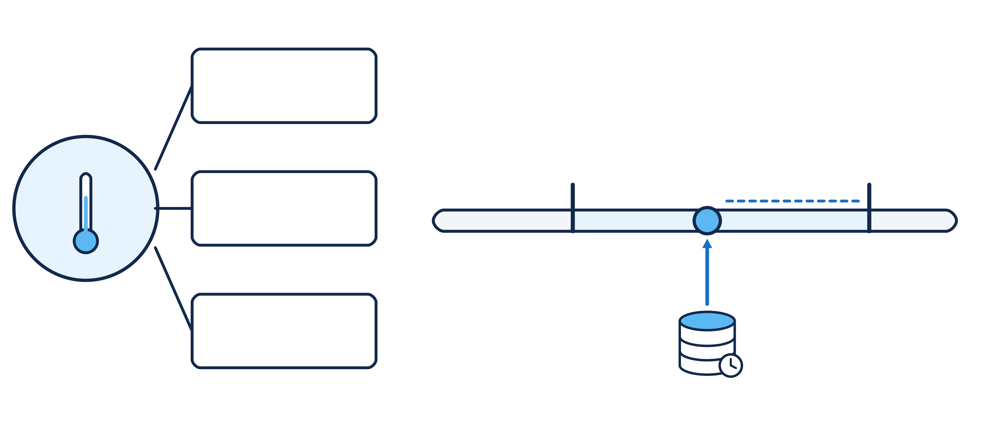
속성: 값을 담는 항목과 지금 측정한 값
속성은 단위와 기준을 담는 항목이며, 설정한 한계와 측정한 값을 구별해야 남은 여유를 판단할 수 있다.
단위
℃
한계
65 ℃ · 판단에 쓰는 설정값
정상값
48 ℃
남은 여유
정상값
48 ℃
유온
이 설비의 속성
한계
65 ℃
측정한 값
55.71 ℃ · 경보 순간의 관측값
31
Notes:
[짚을 곳] 왼쪽 유온의 세 항목 → 오른쪽 눈금의 한계 → 눈금 위의 측정한 값
· 속성은 대상이 갖는 값을 담는 항목입니다. 단위가 있어야 숫자의 뜻을, 기준이 있어야 비교할 대상을 압니다
· 이 설비의 한계 65 ℃는 지금 측정한 온도가 아니라 판단에 쓰는 설정값입니다. 측정한 값과 같은 값으로 읽으면 여유가 남았는지 구별할 수 없습니다
· 단위라는 항목에 섭씨가, 한계라는 항목에 이 설비의 기준값이 들어갑니다
[다음] 대상과 대상 사이의 뜻을 정하는 관계

Slide 32
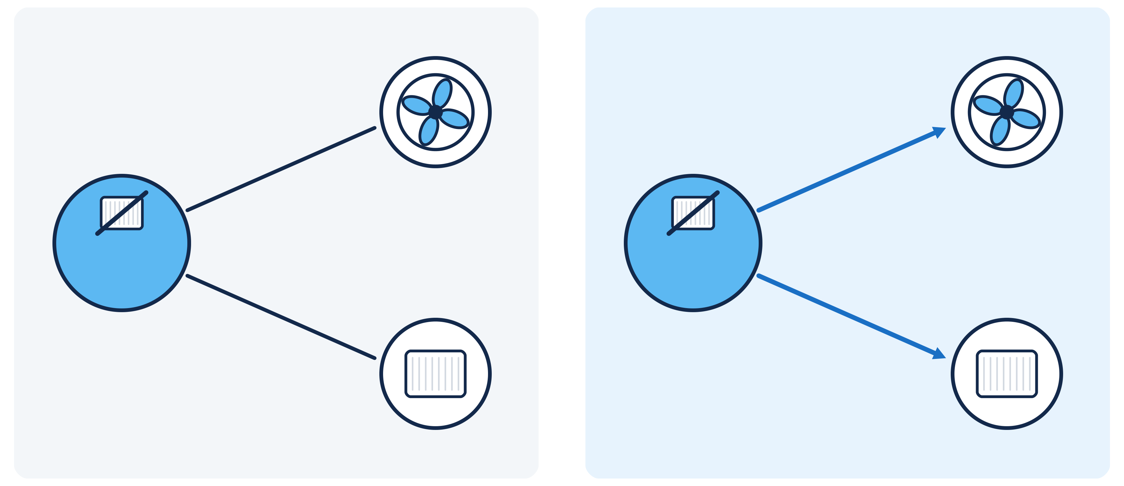
관계: 선에 붙인 이름이 정하는 뜻
같은 고장 유형에서 나간 두 연결도 관계 이름이 있어야 완화 조치와 근본 조치를 구별할 수 있다.
이름 없는 선
이름 붙은 관계
MITIGATED_BY
완화 조치
팬 최대 운전
팬 최대 운전
쿨러 냉각
성능 상실
쿨러 냉각
성능 상실
REMEDIED_BY
근본 조치
쿨러 핀 세척
쿨러 핀 세척
32
Notes:
[짚을 곳] 오른쪽 이름 붙은 관계 두 줄 → 왼쪽 이름 없는 선
· 관계는 대상 하나의 값이 아니라 대상과 대상 사이의 뜻입니다
· 쿨러 냉각 성능 상실에서 팬 최대 운전은 완화 조치, 쿨러 핀 세척은 근본 조치입니다. 출발점은 같아도 조치가 해결하는 문제가 다릅니다
· 이름 없는 선만 있으면 팬 최대 운전이 오염까지 없애는 조치인지 구별하기 어렵습니다
· 관계 이름은 선을 꾸미는 글자가 아니라 연결을 해석하는 기준입니다
[다음] 관계의 양 끝 종류로 연결을 검사하기

Slide 33
관계 제약: CAUSES로 이을 수 있는 출발점
CAUSES의 출발점은 원인이므로, 증상에서 같은 이름으로 잇는 아래 점선은 제약에 어긋난다.
쿨러 핀 오염
Cause(원인)
CAUSES
쿨러 냉각
성능 상실
FailureMode
(고장 유형)
CAUSES
유온 상승
Symptom(증상)
33
Notes:
[짚을 곳] 위쪽 쿨러 핀 오염의 실선 → 오른쪽의 같은 고장 유형 → 아래쪽 유온 상승의 점선 → 두 출발점의 종류
· 위쪽 쿨러 핀 오염은 원인이고 쿨러 냉각 성능 상실은 고장 유형입니다. 일으킨다는 관계가 요구하는 양 끝의 종류와 맞습니다
· 아래쪽은 유온 상승을 같은 고장 유형에 일으킨다는 관계로 이었다고 하겠습니다. 출발점이 원인이 아니라 증상이므로 이 관계의 정의와 맞지 않습니다. 증상과 고장의 연결은 그 뜻에 맞는 관계 이름과 조건으로 따로 정합니다
· 선이 있다는 것과 정한 조건에 맞는 연결이라는 것은 다릅니다. 제약은 실제 연결에 적용할 검사 기준입니다
· 종류가 맞더라도 그 원인이 정말 그 고장을 일으키는지는 매뉴얼 같은 근거로 확인합니다
[다음] 비슷한 말 넷을 구별하기

Slide 34
온톨로지·지식 그래프·그래프 DB·관계 그림
온톨로지는 공통 정의, 지식 그래프는 정의에 맞춰 채운 지식이며, 그래프 DB와 관계 그림은 저장과 표현을 맡는다.
구분
뜻
쿨러 지식의 예
온톨로지(Ontology)
대상의 종류·속성·관계·제약을 정한
공통 지식 모델
원인은
고장 유형을 일으킨다
지식 그래프
(Knowledge Graph)
정의에 맞춰 실제 대상과 관계를
채운 지식
쿨러 핀 오염 →
쿨러 냉각 성능 상실
그래프 DB
(Graph Database)
대상과 관계를 저장하고
조회하는 도구
위 연결을 저장하고 찾는다
이런 도구에 Neo4j가 있다
관계 그림
대상과 연결을 사람이
보도록 나타낸 표현
위 연결을 원과
화살표로 그린다
34
Notes:
[짚을 곳] 표 네 줄을 위에서부터 → 오른쪽 쿨러 예 열
· 온톨로지는 공통 정의: 원인·고장 유형의 종류와 일으킨다는 관계의 뜻
· 지식 그래프는 정의에 맞춰 채운 지식: 쿨러 핀 오염→쿨러 냉각 성능 상실. 선 그래프가 아닌 대상의 연결망
· 그래프 DB = 레이어 7에서 본, 대상과 연결을 저장·조회하는 도구
· 관계 그림은 대상과 연결을 사람이 보도록 나타낸 표현
· 이 설비의 확인할 값·조회 방법은 지식, 실제 관측값은 시계열 저장소에 있다
[다음] 지식을 더 채우는 일과 공통 정의를 바꾸는 일

Slide 35
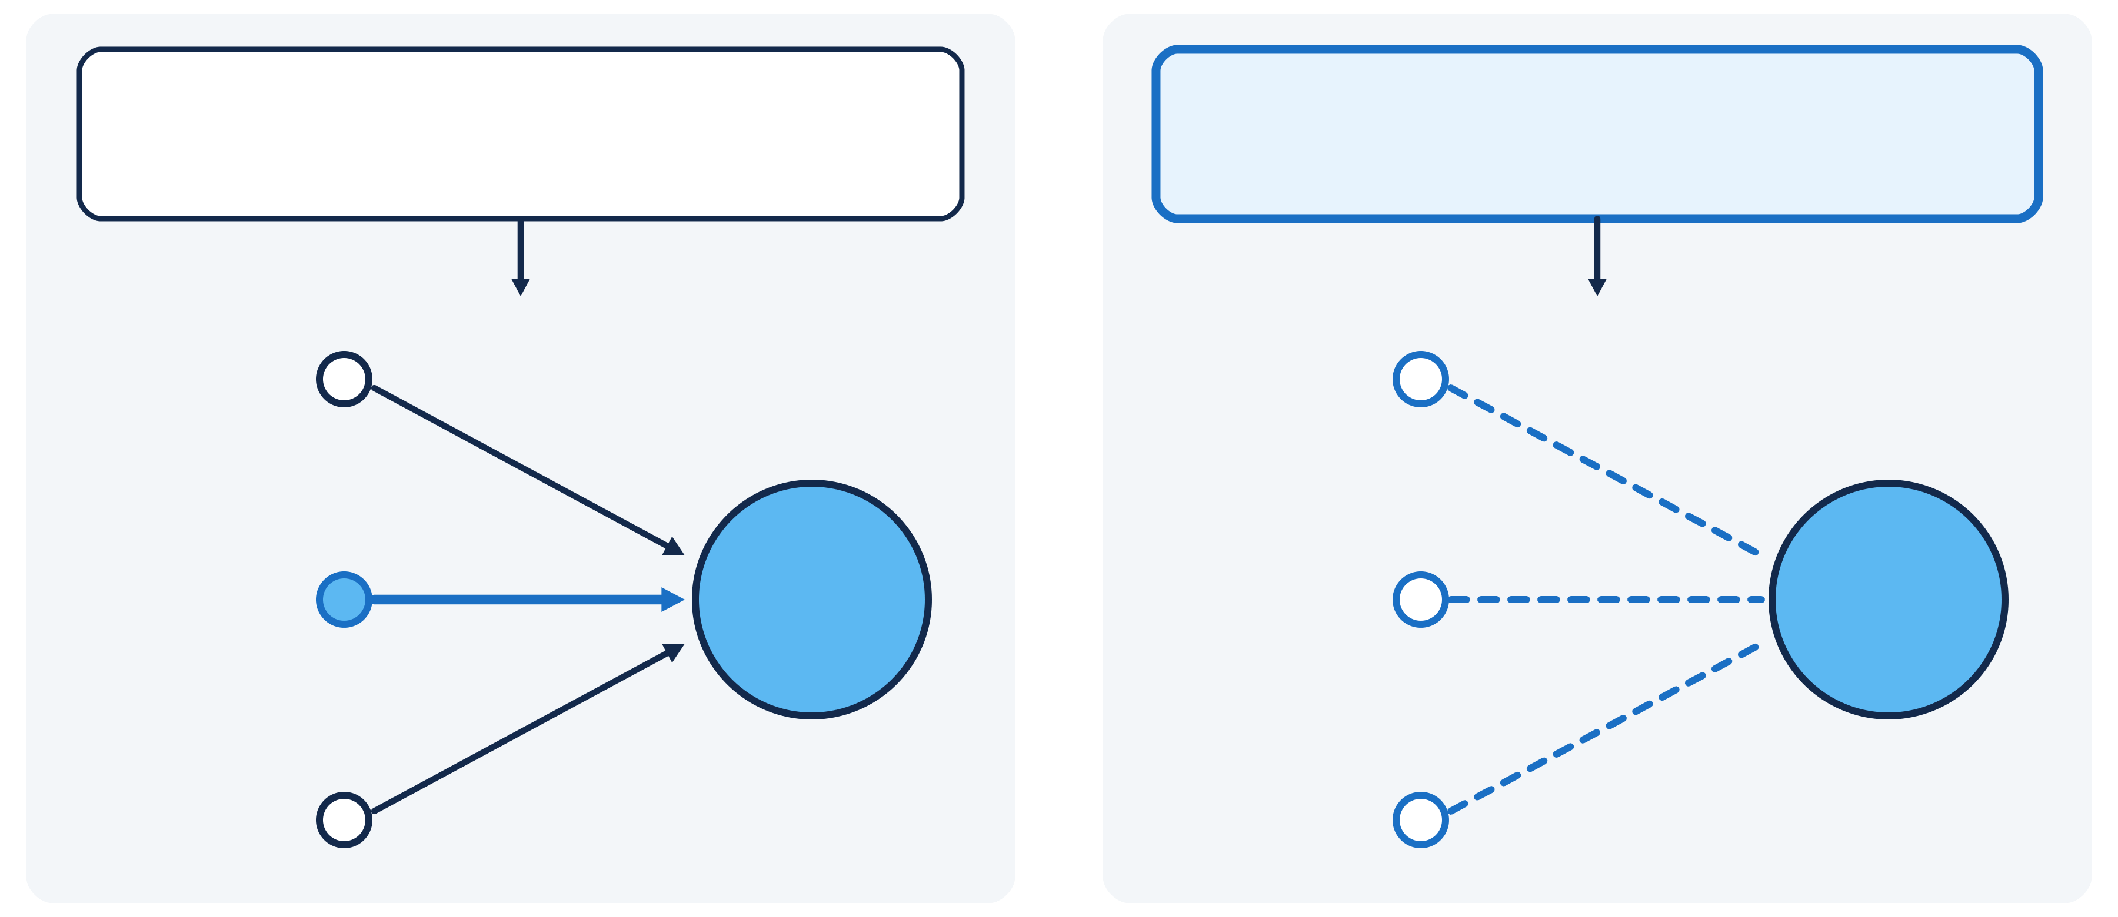
지식을 더 채우는 일과 공통 정의를 바꾸는 일
같은 정의에 연결을 더하는 일과 정의 자체를 고치는 일은 다시 확인할 범위가 다르다.
지식 더 채우기
공통 정의: 원인 — CAUSES → 고장 유형
공통 정의 바꾸기
고칠 곳: 원인 · 고장 유형의 뜻, 잇는 규칙
쿨러 핀 오염
쿨러 핀 오염
팬 구동 불량
쿨러 냉각
성능 상실
팬 구동 불량
쿨러 냉각
성능 상실
새로 더한 연결
다시 확인할 연결 전부
주변 온도 상승
주변 온도 상승
35
Notes:
[짚을 곳] 왼쪽 위 정의와 아래 연결 → 오른쪽 위 정의와 아래 연결
· 위쪽이 공통 정의, 아래쪽이 그 정의에 맞춰 채운 지식입니다
· 같은 쿨러 냉각 성능 상실에 다른 원인 후보를 연결하는 것은 지식을 더 채우는 일입니다
· 원인 · 고장 유형의 뜻이나 잇는 규칙을 고치는 것은 공통 정의를 바꾸는 일이라 영향 범위가 다릅니다
[다음] 저장과 그림이 보증하지 않는 것

Slide 36
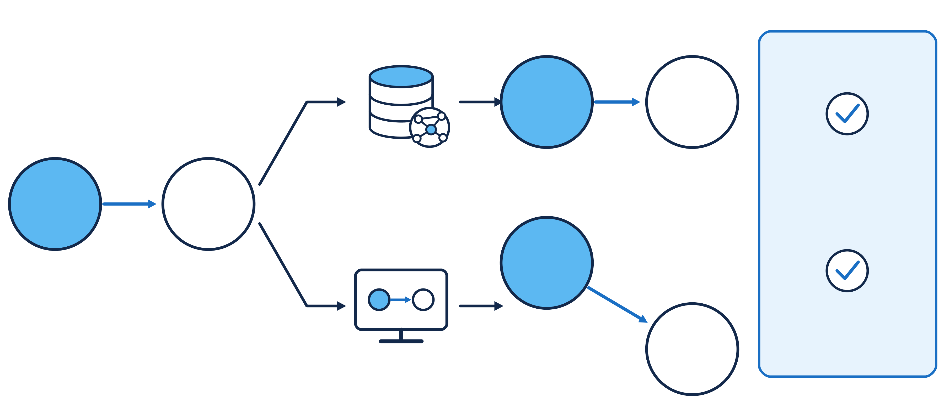
저장과 그림은 내용의 옳음을 보증하지 않는다
잘못 이은 내용은 저장해도, 보기 좋게 그려도 그대로 남으므로 정의와 근거를 따로 확인한다.
따로 확인할 것
쿨러 냉각
성능 상실
쿨러
핀 오염
정의
양 끝의 종류 · 관계의 뜻
그래프 DB
저장
조회 결과
CAUSES
쿨러 냉각
성능 상실
쿨러
핀 오염
뒤집혀 이어진 연결
쿨러 냉각
성능 상실
근거
매뉴얼 같은 원문
정렬한 그림
쿨러
핀 오염
관계 그림
표현
36
Notes:
[짚을 곳] 왼쪽 뒤집힌 연결 → 위쪽 저장 → 아래쪽 그림 → 오른쪽 따로 확인할 것
· 저장 성공이 지식의 사실성을 보장하지 않습니다. 잘못 저장하면 조회할 때도 그 연결을 만납니다
· 원을 옮기거나 정렬해도 의미는 바뀌지 않고, 이름과 뜻이 잘못됐으면 오류가 그대로 남습니다
· 정의에 맞는지와 연결의 근거를 따로 확인합니다. 저장 도구의 일과 지식의 뜻을 검토하는 일은 다릅니다
· 그림만으로 저장 완료를 단정하지 않습니다. 저장한 지식을 그릴 수도, 저장 전에 검토하려고 그릴 수도 있습니다
[다음] 원과 화살표를 문장으로 읽어 관계 뜻 확인

Slide 37
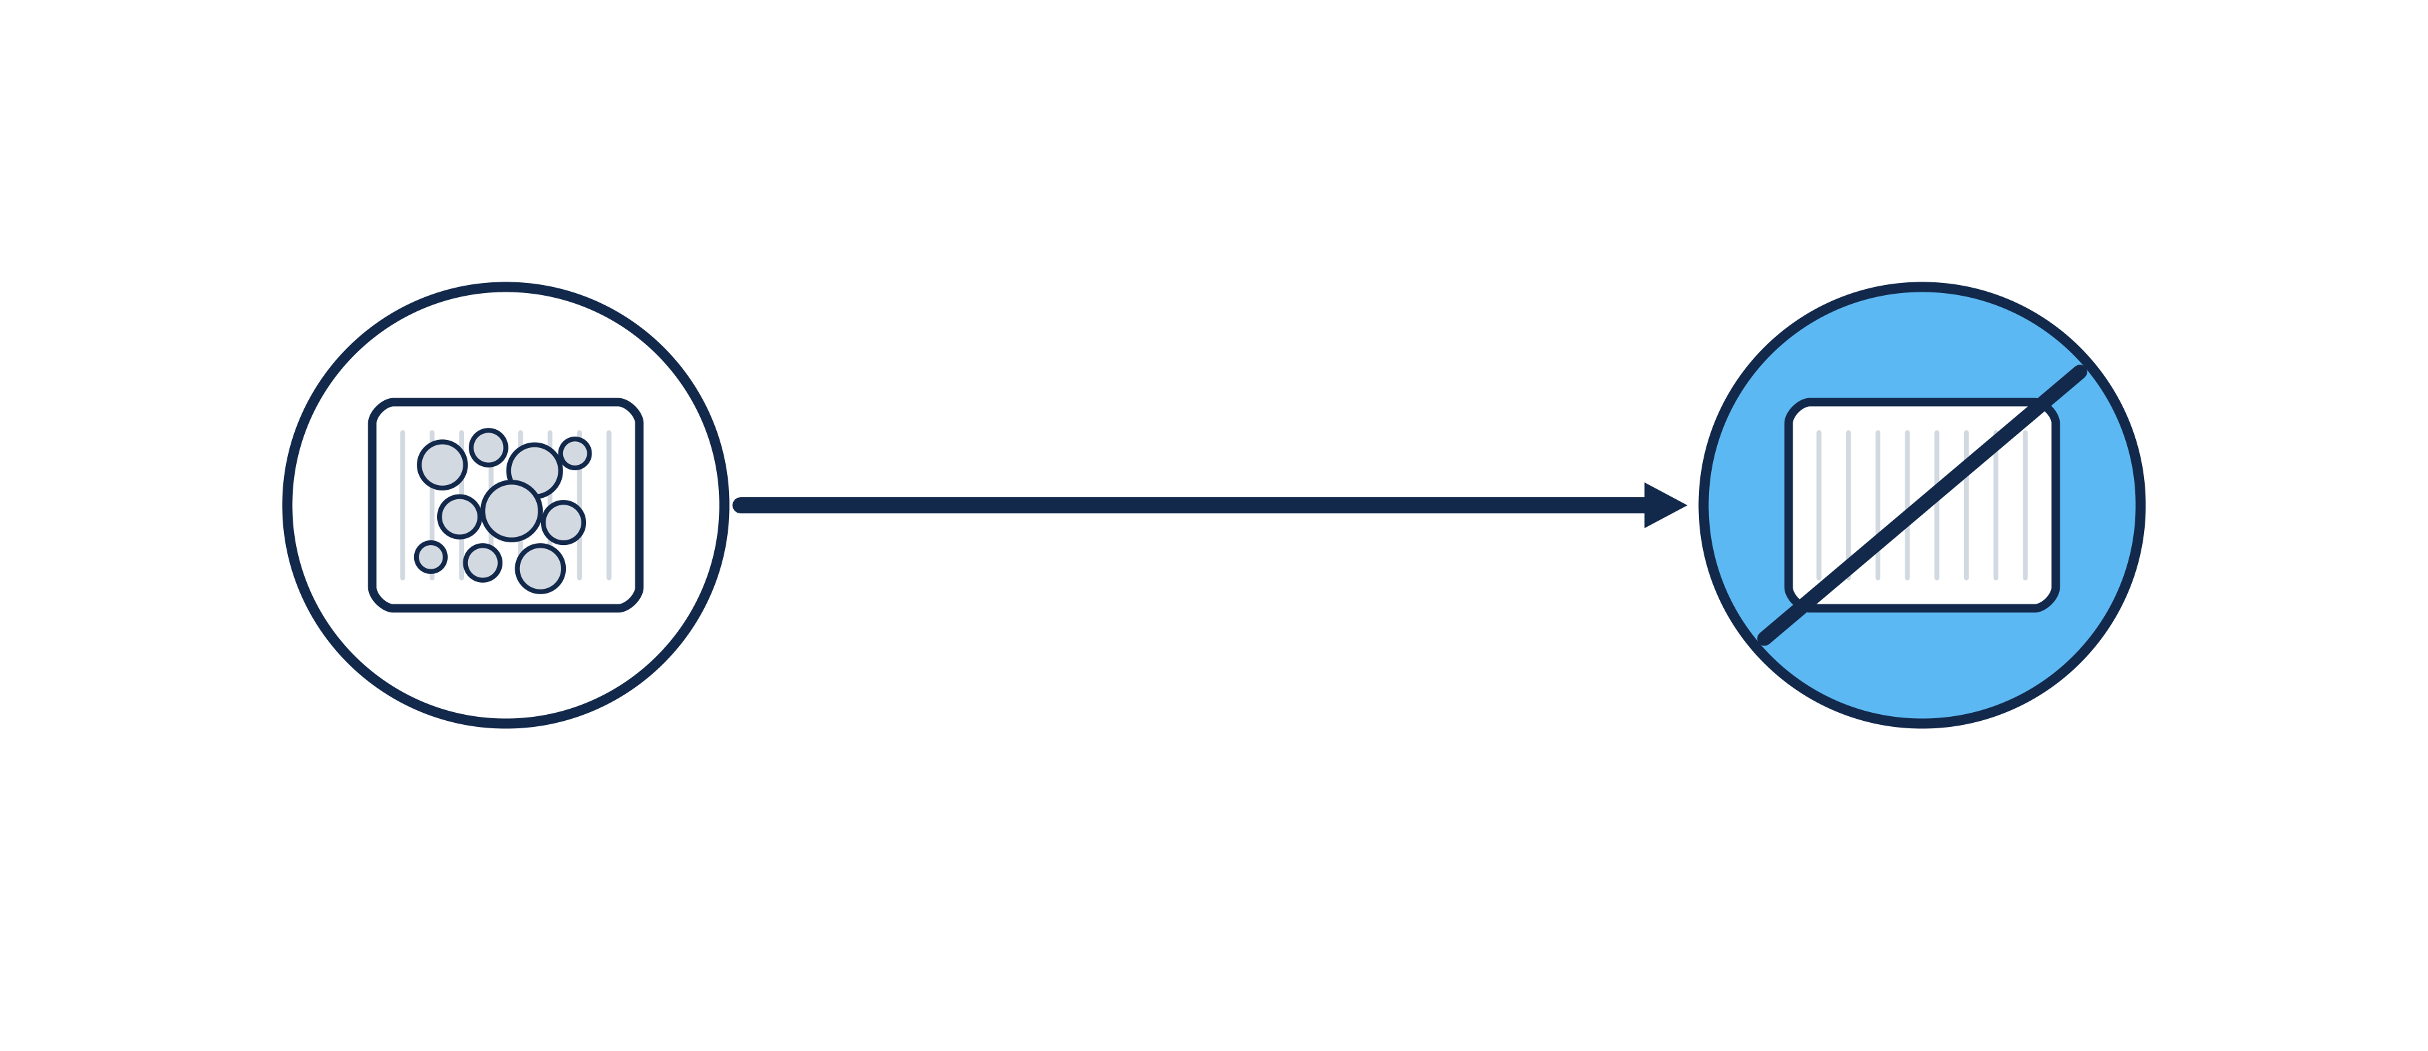
노드·관계·방향을 문장으로 읽는다
대상은 노드, 연결은 이름과 방향을 가진 관계로 나타내며, 주어·서술어·목적어로 읽어 뜻을 확인한다.
관계(Relationship)
CAUSES · 일으킨다
방향(Direction)
주어 → 목적어
노드(Node)
쿨러 핀 오염 · Cause
노드(Node)
쿨러 냉각 성능 상실 · FailureMode
37
Notes:
[짚을 곳] 왼쪽 노드 → 오른쪽 노드 → 가운데 화살표 위 관계 이름 → 아래 방향
· 노드 = 대상 하나(원). 관계 = 두 노드를 잇는 이름 붙은 화살표
· 출발 노드 = 주어, 관계 = 서술어, 도착 노드 = 목적어 → 「쿨러 핀 오염은 쿨러 냉각 성능 상실을 일으킨다」
· 거꾸로 그리면 「쿨러 냉각 성능 상실이 쿨러 핀 오염을 일으킨다」 — 선은 같아도 원인과 결과가 뒤집힌다 → 방향도 뜻의 일부
· 다른 관계도 같은 방식: 「유온 상승은 쿨러 냉각 성능 상실을 가리킨다」, 「쿨러 냉각 성능 상실은 팬 최대 운전으로 완화된다」
· 문장으로 읽기 = 그림 점검법: 말이 자연스러운지, 사실과 맞는지, 양 끝 대상의 종류가 맞는지
[다음] 이 관계를 전체 지도에서 찾기

Slide 38
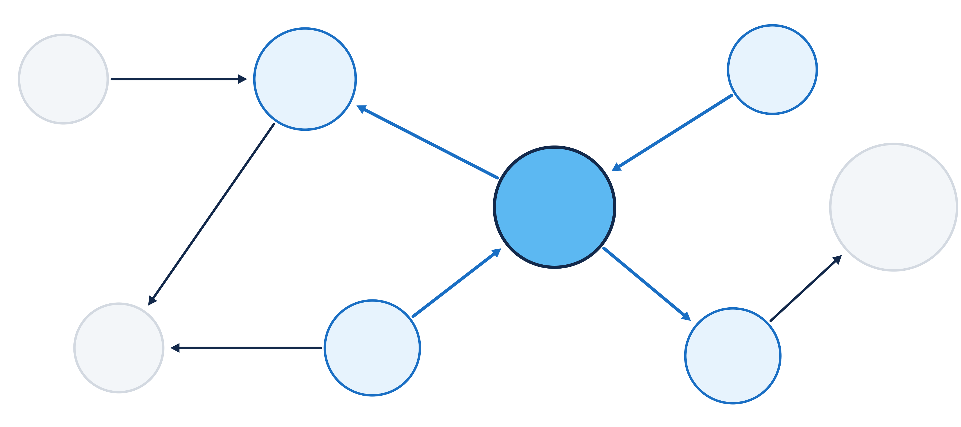
지식 그래프 지도: 설비 쪽과 진단 · 조치 쪽
증상과 원인을 고장 유형 한곳에서 만나게 하면, 관측한 증상에서 원인 후보와 조치까지 같은 중심을 거쳐 찾을 수 있다.
HAS_COMPONENT
원인
(Cause)
설비
(Asset)
구성 요소
(Component)
OCCURS_IN
CAUSES
MONITORED_BY
고장 유형
(FailureMode)
매뉴얼 절
(ManualSection)
INDICATES
MITIGATED_BY
HAS_STEP ·
REFERS_TO
센서
(Sensor)
증상
(Symptom)
조치 방법
(Skill)
OBSERVED_BY
38
Notes:
[짚을 곳] 가운데 고장 유형 → 왼쪽 아래 증상 → 오른쪽 위 원인 → 왼쪽 구성 요소·설비·센서 → 오른쪽 아래 조치·매뉴얼
· 증상 연결은 어떤 기능 이상인지, 원인 연결은 왜 그런지 찾는다. 유온 상승을 다시 말하는 것으로 쿨러 핀 오염을 확인한 것은 아니다
· 쿨러 냉각 성능 상실은 오일 쿨러에서 발생하지만 원인은 팬·주변 공기일 수도 있다. 고장 부품과 원인을 구별한다
· 구성 요소의 센서 연결과 증상의 센서 연결은 어떤 태그를 볼지 찾게 한다. 구성 요소 · 센서 노드는 세 설비가 함께 쓰므로 어느 설비의 값인지는 경보의 설비가 정한다
· 완화 조치 관계로 팬 최대 운전 같은 조치를 찾는다. 조치 방법→단계→매뉴얼 절의 두 관계를 화면의 한 선에 모아 표시했다
· 설비 쪽은 어느 구성 요소와 태그인지, 진단·조치 쪽은 어떤 후보·문서 근거인지 답한다
· 연결을 찾은 뒤에도 후보의 증거 대조와 조치 적용 조건 검토가 필요하다
[다음] 지식 모델과 판단·승인·실행이 나눠 맡는 일

Slide 39
지식 모델이 판단과 업무에 쓰이는 자리
온톨로지는 판단의 기준을 주고, 에이전트·담당자·프로세스 엔진은 추천·승인·실행과 확인을 나누어 맡는다.
걸음
맡은 일
확인과 결과
정의
온톨로지가 대상의 종류·속성·관계·제약을 정한다
공통 기준
조회
경보에서 관계를 따라 원인 후보와 증거를 찾는다
확인할 대상과 값
판단
에이전트가 실제 값을 기준과 대조해 조치를 추천한다
추천안과 근거
승인
담당자가 승인하거나 거절한다
승인 시 재확인: 유온 61.8 ℃ · 원격 자동 · 운전 중
거절: 명령 없음
거절 기록을 남김
실행·확인
프로세스 엔진이 승인된 조치를 명령으로 내려보내고 재관측한다
완화하지 못하면 사람에게 다시 넘긴다
명령 실행과
설비 회복은 구별
39
Notes:
[짚을 곳] 표 다섯 걸음 위에서부터: 강조한 정의 → 조회 → 판단 → 승인 → 실행 · 확인
· 정의: 온톨로지가 종류 · 속성 · 관계 · 제약 = 공통 기준
· 조회: 경보에서 관계를 따라 원인 후보와 증거. 판단: 에이전트가 실제 값을 대조해 추천안과 근거
· 승인: 담당자가 승인 · 거절. 승인 때도 현재 상태 재확인(유온 61.8 ℃ · 원격 자동 · 운전 중) — 추천안을 만드는 동안 설비는 계속 움직였다
· 거절: 그 추천안의 명령을 만들지 않고 거절 기록. 거절 기록 자체가 설비 정지 명령은 아니다
· 실행 · 확인: 프로세스 엔진이 승인된 조치를 명령으로 내리고 재관측. 완화를 확인 못 하면 사람에게 다시. 명령 실행과 설비 회복은 구별
[다음] 쿨러 사건의 기록이 각각 무엇을 확인하는지 구별하기

Slide 40
경보·판단·승인·실행 기록의 구별
같은 사건의 기록도 답하는 질문이 다르며, 각 기록의 근거를 연결해야 조치의 이유와 결과를 확인할 수 있다.
기록에 남은 내용
연결할 판단
유온 상승·냉각 효율 저하의 조건 성립
경보 · 원인 진단 · 실행 승인 · 명령 처리 · 완화 확인 중
이 기록으로 확인할 수 있는 것은 무엇인가
팬 진동·냉각 효율 평균이 쿨러 핀 오염 기준 충족
위 다섯 판단 중 해당하는 것을 고른다
운전원이 팬 최대
운전을 승인함
위 다섯 판단 중 해당하는 것을 고른다
PLC의 응답: DONE · 인터록 PASS
위 다섯 판단 중 해당하는 것을 고른다
조치 뒤 유온 하락·
경보 CLEAR
위 다섯 판단 중 해당하는 것을 고른다
40
Notes:
[짚을 곳] 표 다섯 줄의 왼쪽 기록 → 오른쪽 다섯 판단 중 고르기, 특히 아래 두 줄
· 오늘 따라간 쿨러 사건의 기록이 각각 무엇을 확인하는지 구별
· 생각할 시간(약 20초): 다섯 기록을 경보 · 원인 진단 · 실행 승인 · 명령 처리 · 완화 확인에 잇는다
· 1 경보(조건 성립), 2 원인 진단(평균값을 판별 기준에 대조 — 경보만으로는 못 얻는 결론), 3 실행 승인(운전원이 추천안 검토 후 결정), 4 명령 처리(PLC 응답 · 인터록 정상), 5 완화 확인(유온 하락 · 경보 해제)
· 넷째가 있어도 다섯째는 없을 수 있다: 명령은 처리됐지만 냉각 효과를 못 얻은 경우
· 다섯째가 나와도 쿨러 핀 세척이 끝난 것은 아니다: 오염은 남고 이후 정비 점검은 별도 작업지시 → 남은 일을 놓치지 않으려면 기록의 역할을 구별
[다음] 핵심 개념과 용어 정리

Slide 41
오늘 다룬 핵심 개념과 주요 용어 정리
본문에서 풀어 쓴 약어와 지식 모델 용어의 정식 명칭과 뜻을 한곳에 모은다.
용어
정식 명칭 · 풀이
용어
정식 명칭 · 풀이
OT · IT
Operational Technology · Information Technology
설비를 직접 감시 · 제어하는 운영 기술과,
업무 데이터를 다루는 정보 기술
HITL
Human-in-the-Loop
사람의 판단을 거쳐 실행하는 구조
DMZ
Demilitarized Zone
OT와 IT를 직접 잇지 않고 사이에서 연결을 제한하는 완충 구역
MES
Manufacturing Execution System
생산 지시 · 실적 · 납기를 관리하는 제조 실행 시스템
PLC
Programmable Logic Controller
계측값을 읽고 제어 출력을 정하는 산업용 제어기
데이터 리니지
Data Lineage
판단 결과에서 원천 계측값까지 되짚도록 남긴 데이터의 내력
MQTT
Message Queuing Telemetry Transport
브로커를 통한 발행 · 구독 규약
온톨로지
Ontology
대상의 종류·속성·관계·제약을
명시적으로 정의한 공통 지식 모델
SCADA
Supervisory Control and Data Acquisition
설비를 감시 · 제어하는 시스템
지식 그래프
Knowledge Graph
온톨로지의 정의에 맞춰 실제 대상과 관계를 채운 지식
CEP
Complex Event Processing
값·추세·지속 시간의 조합에서 이상을 알아채는 처리
41
Notes:
[짚을 곳] 왼쪽 단 여섯 줄 → 오른쪽 단 다섯 줄, 정식 명칭은 화면에 맡기고 뜻을 설명
· OT = 설비를 움직이는 운영 기술, IT = 데이터를 다루는 정보 기술, DMZ = 둘을 직접 잇지 않고 사이에서 연결을 제한하는 완충 구역
· PLC = 센서 값을 읽고 정해진 논리로 설비를 직접 제어, MQTT = 발행자의 메시지를 브로커가 구독자에게 전달하는 가벼운 메시지 규약, SCADA = 설비 데이터를 모아 감시 · 원격 제어
· CEP = 값 하나가 선을 넘었는지가 아니라 여러 값 · 추세 · 지속 시간을 함께 보고 이상을 알아챈다
· HITL = 자동 처리 중간에 사람이 승인 · 거절로 결정, MES = 생산 지시 · 실적 · 납기를 관리
· 데이터 리니지는 데이터가 어디에서 와서 어떻게 바뀌었는지 남긴 내력입니다. 판단 결과에서 경보와 계산값을 거쳐 원래 계측값으로 되짚습니다
· 온톨로지는 공통 정의이고, 지식 그래프는 그 정의에 맞춰 실제 대상과 관계를 채운 지식입니다
[다음] 퀴즈로 적용해 보기

Slide 42
경남대학교 피지컬AI 사관학교
Review Quiz: 핵심 흐름 되짚어보기
배운 내용을 바탕으로 정답을 맞혀 보세요.
Notes:
[짚을 곳] 간지 제목 → 부제
· 배운 구분을 다른 상황에 적용할 수 있는지 확인하는 자리
· 세 문제: 경보 이후의 원인 판단, 관계의 이름과 방향, 추천과 실행의 책임 경계
· 보기를 읽고 잠깐 생각한 뒤 고르기. 세 문제를 다 본 뒤 정답과 까닭을 함께
[다음] 첫 문제

Slide 43
Quiz 1. 경보 이후의 판단
HYD-01의 쿨러 성능 저하 경보 때 VS1 평균은 1.1 mm/s, TS4는 28 ℃라고 하자.
이 값을 바탕으로 내릴 판단 중 가장 적절한 것은?
경보 이름이 쿨러 성능 저하이므로 원인은 쿨러 핀 오염이다
1
팬 진동이 기준 0.9 이상이므로 팬 구동 불량을 먼저 의심한다
2
유온이 올랐으므로 원인과 관계없이 팬 속도를 최대로 올린다
3
캐비닛 온도가 정상이므로 설비에는 이상이 없다
4
43
Notes:
[짚을 곳] 위 조건 문장(팬 진동 평균 1.1 mm/s · 캐비닛 온도 28 ℃) → 물음 → 보기 넷
· 상황: 같은 쿨러 성능 저하 경보지만 팬 진동 값이 본 사건과 다르다
· 보기 요지: ① 경보 이름만으로 쿨러 핀 오염 ② 진동 근거로 팬 구동 불량 의심 ③ 원인과 관계없이 팬 최대 ④ 캐비닛 온도만 보고 이상 없음
· 생각할 거리: 원인 후보마다의 판별 기준(팬 진동 0.9 mm/s, 캐비닛 온도 35 ℃)과 주어진 값을 대조
· 생각할 시간 약 15초
[다음] 둘째 문제, 관계 그림

Slide 44
Quiz 2. 관계의 이름과 방향
원인 노드 「펌프 축 씰 마모」와 고장 유형 노드 「주 펌프 체적 효율 저하」를 관계로 연결하려 한다.
관계의 이름과 방향이 서로 맞게 적힌 것은?
주 펌프 체적 효율 저하 — CAUSES → 펌프 축 씰 마모
1
펌프 축 씰 마모 — INDICATES → 주 펌프 체적 효율 저하
2
펌프 축 씰 마모 — CAUSES → 주 펌프 체적 효율 저하
3
선만 이으면 되고 이름과 방향은 필요하지 않다
4
44
Notes:
[짚을 곳] 위 두 노드(원인 · 고장 유형) → 물음 → 보기 넷
· 상황: 원인 「펌프 축 씰 마모」와 고장 유형 「주 펌프 체적 효율 저하」를 어떤 이름 · 방향의 관계로 잇나
· 보기 요지: ① 주 펌프 체적 효율 저하가 펌프 축 씰 마모를 일으킨다 ② 펌프 축 씰 마모가 주 펌프 체적 효율 저하를 가리킨다 ③ 펌프 축 씰 마모가 주 펌프 체적 효율 저하를 일으킨다 ④ 이름 · 방향 없이 선만
· 생각할 거리: 문장으로 읽은 뜻 + 양 끝 대상의 종류를 함께 대조
· 생각할 시간 약 15초
[다음] 셋째 문제, 추천 뒤의 상태

Slide 45
Quiz 3. 추천과 실행의 책임 경계
에이전트가 쿨러 핀 오염을 원인으로 판단해 「팬 최대 운전」을 추천했으나, 담당자는 아직 승인하지 않았다.
이 시점의 상태를 바르게 설명한 것은?
에이전트가 추천과 동시에 팬 속도 명령을 설비로 보냈다
1
지식 그래프에 조치가 연결되어 있으므로 승인 없이 실행된다
2
일정 시간이 지나면 추천안이 자동으로 실행된다
3
설비 명령은 아직 만들어지지 않았으며 승인을 기다린다
4
45
Notes:
[짚을 곳] 위 상황(추천은 나왔고 승인 전) → 물음 → 보기 넷
· 상황: 에이전트가 쿨러 핀 오염으로 판단해 팬 최대 운전을 추천, 담당자는 아직 승인 안 함
· 보기 요지: ① 추천과 동시에 명령 전송 ② 그래프에 연결돼 있어 승인 없이 실행 ③ 시간이 지나면 자동 실행 ④ 명령은 아직 없고 승인을 기다린다
· 생각할 거리: 추천 · 승인 · 명령 생성을 누가 맡는가
· 생각할 시간 약 15초
[다음] 세 문제의 정답과 판단 기준

Slide 46
정답과 판단 기준
세 문항은 각각 경보와 원인, 이름과 방향, 추천과 실행을 구분할 수 있는지 확인한다.
문항
판단 기준
정답
Quiz 1
경보는 조건이 성립했다는 사실만 알린다. 원인은 팬 진동과 캐비닛 온도 같은 다른 값으로 가린다.
1.1 ≥ 0.9이므로 팬 구동 불량을 의심한다. 3번은 진동 위험을 키운다.
2번
Quiz 2
문장으로 읽었을 때 뜻이 통해야 한다. 「펌프 축 씰 마모는 주 펌프 체적 효율 저하를 일으킨다」가 사실에 맞는다.
1번은 인과가 뒤집혔고, 2번의 INDICATES는 증상에서 잇는다.
3번
Quiz 3
에이전트는 추천까지만 한다. 명령은 담당자가 승인한 뒤에만 만들어진다.
그래프에서 조치를 찾은 것도, 시간이 지난 것도 승인을 대신하지 않는다.
4번
46
Notes:
[짚을 곳] 표 세 줄: 문항 → 판단 기준 → 정답
· Q1 정답 2: 팬 진동 평균 1.1이 팬 구동 불량 기준 0.9 이상. 경보 이름이 같아도 증거가 달라졌다 → 이름만으로 쿨러 핀 오염(1) 금지
· Q1 오답 혼동: 3은 가장 위험 — 팬 이상이면 속도를 올려 진동 위험을 키운다. 4의 캐비닛 온도 정상은 주변 온도 후보를 가릴 근거 하나일 뿐 설비 전체 정상이 아니다
· Q2 정답 3: 「펌프 축 씰 마모는 주 펌프 체적 효율 저하를 일으킨다」가 사실과 관계 정의에 맞다. 1은 원인과 결과를 뒤집음, 2의 「가리킨다」는 증상 → 고장 유형 관계라 양 끝 종류가 어긋남, 4는 이름 · 방향 없이 차이를 표현 못 함
· Q3 정답 4: 승인 전이라 설비 명령은 아직 없다. 그래프에서 조치를 찾은 것 ≠ 실행 승인. 오래 기다려도 사람의 승인 단계를 대신하지 않는다
· 이론에서는 설비의 값이 판단과 조치로 이어지는 구조와, 원인과 조치를 연결하는 지식이 필요한 이유를 살펴봤습니다. 이제 Notion에 개념과 출처, 실습 결과를 연결해 다시 찾아 쓸 수 있는 학습노트를 만듭니다
· 포털에서는 실행 상태를 확인하고 매뉴얼의 지식을 검토해 넣은 뒤, 쿨러 이상 한 건에서 추천과 승인, 실제 조치와 결과가 어떻게 이어지는지 직접 확인합니다. 이어 설비와 센서, 증상과 원인, 조치를 관계도로 그려 화살표를 문장으로 읽어 봅니다
· 다음에는 이 관계도에 식별자와 속성을 갖춰 모델을 만들고, 그래프에 저장한 관계를 조회합니다
[다음] 실습으로

